Slide 1
رسم معالم مستقبل الخدمات البريدية: التحديثات التنظيمية للاتحاد البريدي العالمي والابتكارات في مجال تكنولوجيا المعلومات التي تنطوي على حلول خدمة التوزيع المدفوع الرسوم
المكتب الدولي للاتحاد البريدي العالمي
مديرية العمليات البريدية - التجارة الإلكترونية وتكامل الخدمات المادية والمسائل المتعلقة بمجلس الاستثمار البريدي
DOP.EPSI
Sea-She
08.01.2025

Slide 2
جدول الأعمال
١- الملاحظات الافتتاحية
٢- التغييرات التنظيمية الجديدة عقب المؤتمر الثامن والعشرين للاتحاد البريدي العالمي والدورة الثانية لمجلس الاستثمار البريدي لعام ٢٠٢٥
المتحدث: السيد دافيد بيلكنجتون
(مديرية التجارة الإلكترونية وتكامل الخدمات المادية والمسائل المتعلقة بمجلس الاستثمار البريدي)
٣- نظام الاستعلام القائم على الإنترنت: المعالجة الإلكترونية للاستعلامات المتعلقة ببعائث بريد الرسائل
المتحدث: السيد شكري الليلي
(مديرية التجارة الإلكترونية وتكامل الخدمات المادية والمسائل المتعلقة بمجلس الاستثمار البريدي)
٤ -أحدث الابتكارات: نُظم تكنولوجيا المعلومات الخاصة بالاتحاد البريدي العالمي وحلول خدمة التوزيع المدفوع الرسوم
المتحدثان: السيد ديفيد أفسيك والسيد ستيفان هيرمان
(مركز التكنولوجيا البريدية)
٥- الإحصاءات العالمية فيما يتعلق بالكمية
المتحدث: السيد شكري الليلي
(مديرية التجارة الإلكترونية وتكامل الخدمات المادية والمسائل المتعلقة بمجلس الاستثمار البريدي)
٦- جلسة الأسئلة والأجوبة
(عبر خدمة الدردشة في تطبيق زووم)
٧- الملاحظات الختامية والاستنتاجات الرئيسية

Slide 3
١- العوامل الدافعة للتغيير: المعلومات الأساسية والأحكام التنظيمية

Slide 4







الاستجابة لمتطلبات السوق ودينامياته
الرقمنة:
التحول من الاتصالات المادية إلى الاتصالات الرقمية (رسائل البريد الإلكتروني، الفوترة الإلكترونية، إلخ.) وانخفاض كميات البريد التقليدي
اعتماد الأتمتة والذكاء الاصطناعي والروبوتات في التحكم في العرض والطلب والفرز والتوزيع
ازدهار التجارة الإلكترونية:
التحول إلى منصات التجارة الإلكترونية والشبكات المتكاملة عمودياً
أدى نمو التسوق عبر الإنترنت إلى زيادة الطلب على خدمات توزيع الطرود
لقد أحدثت التجارة الإلكترونية تحولاً جذرياً في مجال الخدمات اللوجستية وخدمة التوزيع، مما جعل تقديم خدمات أسرع وأكثر كفاءة أمراً ضرورياً
الشواغل البيئية:
تزايد الضغط من أجل تنفيذ عمليات مستدامة، بما في ذلك طرق التوزيع ذات الأثر الكربوني المتعادل وتقليل النفايات الورقية
تكتسب خيارات النقل المراعية للبيئة، مثل المركبات والدراجات الكهربائية، زخماً متزايداً
توقعات الزبائن:
"الرضا هو الأساس"
طلب الزبائن على خيارات توزيع أسرع وأكثر مرونة (مثل خدمات التوزيع في اليوم نفسه أو في اليوم التالي)
زيادة التركيز على خاصيتَي التتبع والشفافية طوال عملية التوزيع
خصائص الخدمة الموجهة للزبائن؛ التوزيع المجاني ويُسر خدمة الإعادة ووضوح الرؤية والتوزيع/الجمع خارج محل الإقامة
السياسات والتشريعات التجارية
متطلبات تشريعية جديدة بشأن البيانات وتعزيز الأمن وفرض قيود على بعض السلع
تعديلات على السياسات التجارية
الآثار الهيكلية على المستثمرين المعيَّنين
المنافسة المتزايدة
تقليص الإيرادات المتأتية من الأسواق التقليدية وإدارة عملية الموازنة بين متطلبات القطاعات التقليدية والجديدة
القيود المالية مقابل متطلبات رأس المال
التغييرات
التحول إلى نهج يستند إلى قائمة الخيارات لتلبية احتياجات القطاع وتبسيط تقديم الخدمات ومواءمة المنتجات والنوعية والأجور

Slide 5






إطار عمل الاتحاد البريدي العالمي للاستجابة والدعم مواءمة الخدمات البريدية مع ديناميات السوق
تبسيط حافظة الخدمات وتعزيز الميزات
إجراء استعراضات تركز على الزبائن وقائمة على السوق ووضع خدمات وميزات خاصة بالمنتج
السوق
ميزات الخدمة
بناء القدرات والتمكين المعرفي والتعاون الإنمائي
الزبون في صلب الاهتمام
مواءمة النظام لدعم الخدمات وتيسيرها
تنمية القدرات
الإطار التنظيمي
وضع نماذج وحلول جديدة
نماذج جديدة

Slide 6
الخدمات المقترحة اعتباراً من ١ يناير/كانون الثاني ٢٠٢٧ - بالاستناد إلى المحتوى والسرعة
قائمة الخدمات ذات القيمة المضافة (الخدمات الإضافية)
البضائع البريدية
المستندات البريدية
الخصائص الرئيسية
ممتازة
ذات الأولوية
غير ذات أولوية
ممتازة
ذات الأولوية
غير ذات أولوية
التتبع
المسؤولية
التوقيع
البريد العاجل الدولي
الطرود بقيمة مصرح بها
البريد العاجل الدولي
الرسائل المسجلة
(المقاسان "P" و"G" ) بعائث بريد الرسائل بقيمة مصرح بها
التتبع
المسؤولية
خدمة إثبات التوزيع
بعائث بريد الطرود المرفقة بإثبات التوزيع
التتبع
المسؤولية
بعائث بريد الطرود
الرسائل الصغيرة (P) والكبيرة (G) مع خدمة التوزيع الخاضع للتتبع
التتبع
الرزم الصغيرة مع خدمة التوزيع الخاضع للتتبع (E)
الرسائل الصغيرة (P)
الرسائل الكبيرة (G)
بعائث المكفوفين
دون خصائص
الرزم الصغيرة (E)
بعائث المكفوفين
ملاحظة. - للحصول على معلومات بشأن ما إذا كانت الخدمة اختيارية أو إلزامية أو كليهما، يرجى الرجوع إلى الاتفاقية. *لا تزال المناقشات جارية بشأن خدمة البعائث بقيمة بها.

Slide 7

تعديلات الاتفاقية التي أقرها المؤتمر الاستثنائي الرابع (الرياض، المملكة العربية السعودية، ٢٠٢٣) بشأن الخدمات البريدية
تصنيف خدمة الأكياس M كخدمة اختيارية اعتباراً من ١ يناير/كانون الثاني ٢٠٢٥
تقتصر الخدمة المسجلة على المستندات اعتباراً من ١ يناير/كانون الثاني ٢٠٢٦، وإلزامية خاصية التتبع فيما يتعلق بخدمة البريد المسجل وخدمة البريد بقيمة مصرح بها
خدمة التوزيع الخاضعة للتتبع إلزامية بالنسبة إلى الرزم الصغيرة اعتباراً من ١ يناير/كانون الثاني ٢٠٢٥
خدمة الإشعار بالتوزيع لا تنطبق على الطرود اعتباراً من ١ يناير/كانون الثاني ٢٠٢٥

Slide 8
٢- تنفيذ خدمة التوزيع بالتتبع اعتباراً من ١ يناير/كانون الثاني ٢٠٢٥

Slide 9
المادة ١٨ من الاتفاقية
المادة ١٨
الخدمات الإضافية
١- تضمن البلدان الأعضاء أداء الخدمات الإضافية الإلزامية التالية:
١-١ خدمة التسجيل لبعائث البريد الجوي وبعائث بريد الرسائل الصادرة والواردة ذات الأولوية التي تحتوي على مستندات فقط؛
١-٢ خدمة التوزيع بالتتبع بالنسبة إلى بعائث بريد الرسائل الواردة ذات الأولوية وتلك المنقولة جواً التي تحتوي على بضائع.
٢- يجوز للبلدان الأعضاء ضمان توفير الخدمات الإضافية الاختيارية التالية في إطار العلاقات بين المستثمرين المعيَّنين الذين اتفقوا على توفير هذه الخدمات:
٢-١ خدمة البعائث بقيمة مصرح بها بالنسبة لبعائث بريد الرسائل والطرود؛
٢-٢ خدمة البعائث مقابل تأدية القيمة بالنسبة لبعائث بريد الرسائل والطرود؛
٢-٣ خدمة البعائث بالتوزيع بالتتبع بالنسبة لبعائث بريد الرسائل الواردة ذات الأولوية وتلك المنقولة جواً التي تحتوي على مستندات وبعائث بريد الرسائل الصادرة ذات الأولوية وتلك المنقولة جواً التي تحتوي على بضائع أو مستندات؛
٢-٤ خدمة تسليم بعائث بريد الرسائل المسجَّلة والبعائث بالتسليم المثبت أو البعائث بقيمة مصرح بها إلى الطرف الموجهة إليه يداً بيد؛
٢-٥ خدمة توزيع البعائث المعفاة من الأجور والرسوم بالنسبة لبعائث بريد الرسائل والطرود؛
٢-٦ خدمة الطرود المزحمة؛
٢-٧ خدمة التجميع "Consignment" بالنسبة للبعائث المجمعة من مرسل واحد والموجهة للخارج؛
٢-٨ خدمة إعادة البضائع، وهي عبارة عن إعادة البضائع من جانب المرسل إليه إلى البائع المُرسل الأصلي بناء على تصريح من هذا الأخير.
٢-٩ الأكياس الخاصة التي تحتوي على جرائد ودوريات وكتب ومستندات مطبوعة مماثلة [...]

Slide 10
وصف عام وميزات رئيسية
خدمة إضافية تتضمن عناصر اختيارية وإلزامية. يجري تتبع البعائث إلكترونياً بحيث يتمكن الزبون من معرفة مكان وجود الطرد وتقدم مراحل توزيعه على امتداد مساره. دون توقيع عند التوزيع (المسح الضوئي فقط) وانتفاء المسؤولية بين المؤسسات البريدية.
وصف الخدمة:
الوزن | الدفع وفقاً للأداء | معرف الهوية المطابق للمعيار S10 | البيانات الإلكترونية المسبقة | الرسائل ITMATT | نظام الاستعلام القائم على الإنترنت | الرسائل EMSEVT3 | التتبع من البداية إلى النهاية | التوقيع | المسؤولية
صفر - ٢ كغ | إلزامية | إلزامية LA–LZ)) | إلزامية (البعائث الخاضعة للمراقبة الجمركية) |  | اختيارية | إلزامية | الأحداث EMC وEMD وEDH وEMH/EMI | لا | لا
الزبائن الذين يطلبون تأكيد توزيع بعيثتهم. يُلجأ إلى هذه الخدمة أساساً فيما يخص بضائع التجارة الإلكترونية المنخفضة القيمة والخفيفة الوزن.
الزبائن المتأثرون بالتعديل:
البلدان الأعضاء في الاتحاد البريدي العالمي ملزمة بتوفير خدمة التوزيع بالتتبع لبعائث بريد الرسائل الواردة المحتوية على بضائع.
آثار هذا التعديل على المستثمرين المعيَّنين:

Slide 11
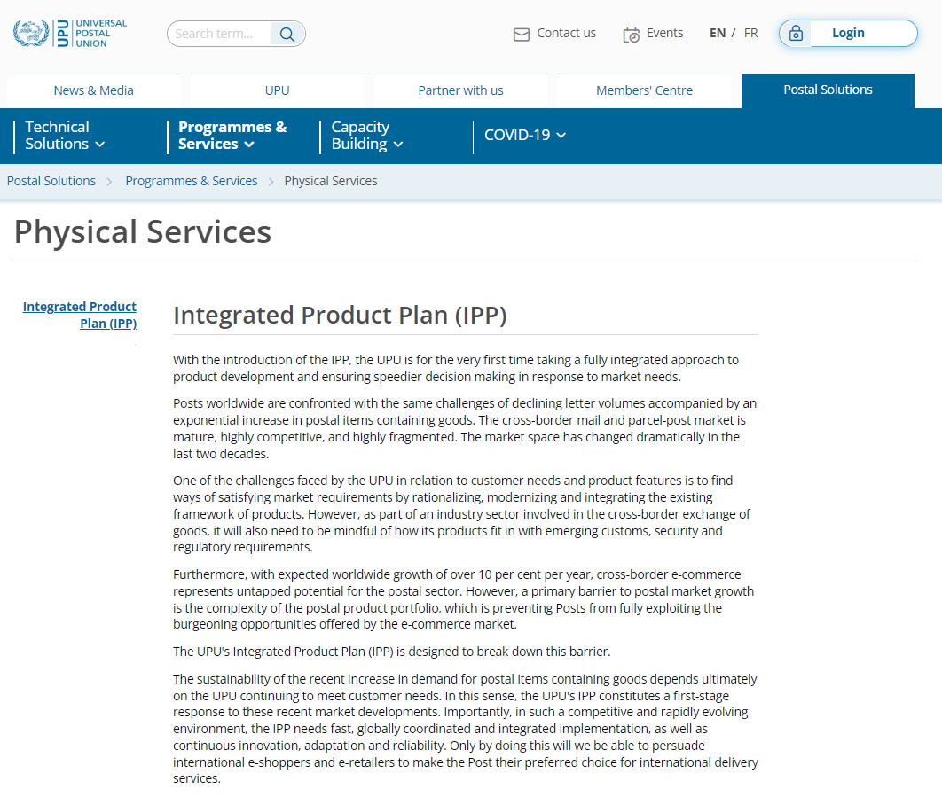
أدوات الحلقات الدراسية الشبكية
الأدلة
دليل المستخدمين
منشورات الخدمات المادية
بناء القدرات
نماذج الاتحاد البريدي العالمي
الحلقات الدراسية الشبكية
عروض
جلسة أسئلة وأجوبة عبر خاصية الدردشة
مشاهدة الحلقة الدراسية الشبكية

Slide 12
دليل المستخدم الخاص بخدمة التوزيع بالتتبع - المواضيع المدرجة في هذا القسم
١- معلومات أساسية
٢- المتطلبات التشغيلية الرئيسية
٣- وضع اللصائق وتحديد الهوية
٤- المتطلبات التقنية
٥- المحاسبة والإحصاءات
٦- الأداء والأجور
٧- استخدام تقرير الأداء
وافق مجلس الاستثمار البريدي خلال الدورة ٦ على دليل المستخدم الخاص بخدمة التوزيع بالتتبع لبعائث بريد الرسائل (مجلس الاستثمار البريدي- اللجنة ٢- ٢٠٢٤-٢- المستند ٢ج- الملحق ١)
ويقدم الدليل وصفاً عاماً للمتطلبات التشغيلية والتقنية الخاصة بخدمة التوزيع بالتتبع
رابط الدليل

Slide 13
التعريف والوزن والتشغيل
التعريف | - تضمن البلدان الأعضاء توفير خدمة التوزيع بالتتبع لبعائث بريد الرسائل التي تحتوي على بضائع ويجوز لها أن تقدم هذه الخدمة باعتبارها خدمة اختيارية إضافية في إطار العلاقات بين المستثمرين المعيَّنين فيما يخص بعائث بريد الرسائل التي تحتوي على رسائل. (المادتان ١٧ و١٨ من الاتفاقية) - تُوزع البعائث في إطار الخدمة الداخلية ذات الأولوية. (المادة ١٨-١٠٢ من النظام)
الوزن | تحرص البلدان الأعضاء على أن يكفل مستثمروها المعيَّنون قبول البعائث الخاضعة للتتبع، التي لا يزيد وزنها على ٢ كغ، ومعالجتها ونقلها وتوزيعها. (البند ٢ من المادة ١٧ من الاتفاقية)
الإخطار | يخطر المستثمرون المعيّنون المكتب الدولي إذا كانوا يعرضون، بالإضافة إلى عرض خدمة التوزيع بالتتبع الإلزامية لبعائث بريد الرسائل الواردة التي تحتوي على بضائع، خدمة التوزيع بالتتبع لبعائث بريد الرسائل الصادرة التي تحتوي على بضائع و/أو خدمة التوزيع بالتتبع لبعائث بريد الرسائل الصادرة/الواردة التي تحتوي على مستندات. وسترد المعلومات ذات الصلة في مجموعة بريد الرسائل.

Slide 14
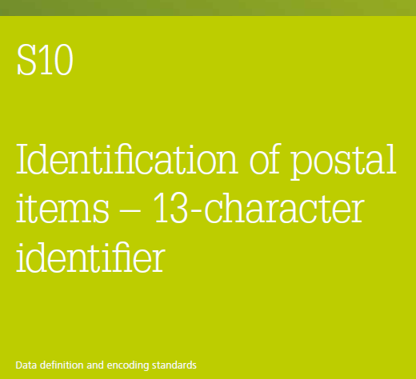
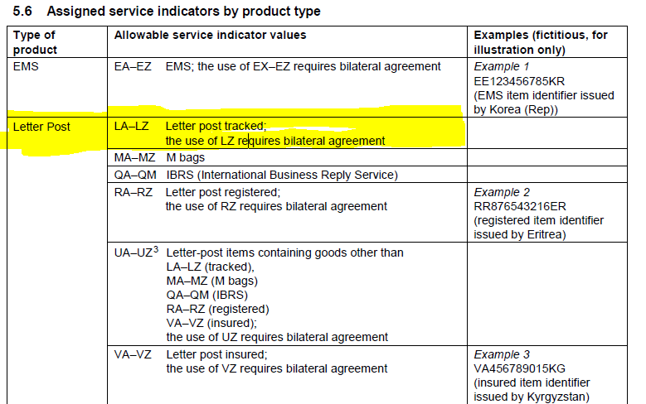
تحديد البعائث الخاضعة للتتبع
تستخدم البعائث الموزعة بالتتبع قيمتي مؤشر الخدمة المحدد LA-LZ؛ ويتطلب استخدام مؤشر الخدمة LZ اتفاقًا ثنائياً. يشكل مؤشر الخدمة هذا الحرفين الأولين من المعرِّف بالرمز ذي الخطوط على النحو المعرَّف في معيار الاتحاد البريدي العالمي للتراسل برسائل التبادل الإلكتروني للبيانات S10 (تحديد البعائث البريدية - معرف الهوية المؤلف من ١٣ حرفاً).
يضع المستثمرون المعيَّنون معرفاً وحيداً برموز ذات خطوط مطابقاً للمعيار التقني S10 الخاص بالاتحاد البريدي العالمي على الرزم الصغيرة التي تحتوي على بضائع حتى يتسنى توفير بيانات إلكترونية جمركية مسبقة عبر الحدود طبقاً لمعيار التراسل برسائل التبادل الإلكتروني للبيانات M33 (ITMATT V1) الخاص بالاتحاد البريدي العالمي.
بَيْدَ أن وجود هذا المعرِّف لا يعني بالضرورة تقديم خدمة تأكيد التوزيع.
وينبغي أن يوضع المعرِّف على وجه البعيثة و ينبغي ألا يغطي العلامات أو الإشارات الأخرى التي تسمح بتحديد الخدمة أو المعلومات الخاصة بالعنوان.
(البند ٦-٤ من المادة ١٧-١٠٧ من النظام)

Slide 15


تمييز البعائث بخاصية التتبع
يجوز أن تزود البعائث الخاضعة للتتبع برمز يتعيَّن، إن أمكن، أن يكون أحمر فاقعاً ومطابقاً في شكله للشكل الموضح أدناه. غير أنه يمكن استعمال صيغة سوداء وبيضاء فيما يتعلق باللصائق المستخرجة بواســطة النظــام. ويجــب وضــع الرمز الحرفي "Tracked" (خاضعة للتتبع) من جهة العنوان بقدر الإمكان في الزاوية العليا اليسرى وعند الاقتضاء تحت اسم وعنوان المرسِل. (البند ٢-١-١ من المادة ١٨-١٠٢ من النظام)
ويجوز أن يُدرج الرمز الحرفي "Tracked" (خاضع للتتبع) في اللصيقة CN 05bis.
تحمل البعائث الخاضعة للتتبع لصيقة CN 05bis مزودة برمز ذي خطوط مطابق للمعيار التقني الخاص بالاتحاد البريدي العالمي S10. وتتضمن اللصيقة CN 05bis المزودة برموز ذات خطوط معرِّفاً وحيداً للبعيثة يتفق مع أحكام المادة ١٧-١٣٠. (البند ٢-١-٢ من المادة ١٨-١٠٢ من النظام) وكبديل لذلك، مثلاً في حالة لصيقة مطبوعة بواسطة النظام، يجوز أن يدمج ما يعادل اللصيقة CN 05bis (بما في ذلك الرمز ذو الخطوط) في اللصيقة، شريطة أن تكون المعلومات مقروءة بوضوح.

Slide 16

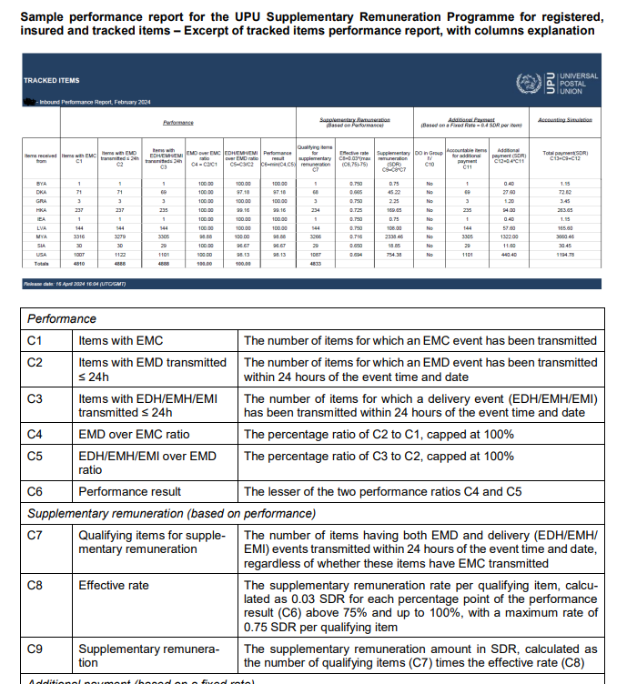
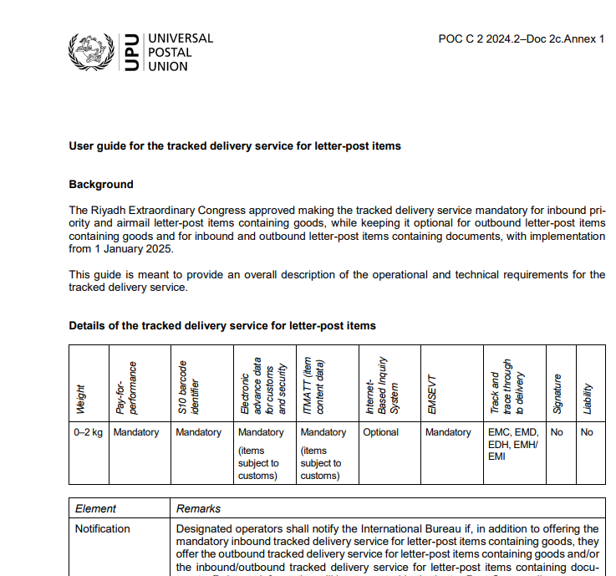
دليل خدمة التوزيع بالتتبع
معتمد

Slide 17
٣- الخدمات المسجلة وبقيمة مصرح بها اعتباراً من ١ يناير/كانون الثاني ٢٠٢٦

Slide 18

التركيز على الزبائن واحتياجاتهم يبدأ نفاذ التعديلات المتعلقة بالمنتجات اعتباراً من ١ يناير/كانون الثاني ٢٠٢٦
تقتصر خدمة التسجيل على المستندات فقط - البند ١-١ من المادة ١٨ من الاتفاقية
يكون تبادل الرسائل EMSEVT V3 إلزامياً فيما يتعلق بالبعائث المسجلة وذات قيمة مصرح بها والخاضعة للتتبع - المادتان ١٧-١٣٠ و١٧-١٣١ من النظام

Slide 19


خدمة التسجيل (RA-RZ) - يبدأ نفاذ هذه التعديلات اعتباراً من ١ يناير كانون الثاني ٢٠٢٦
كانت خدمة التسجيل في الأصل عبارة عن خدمة إضافية إلزامية تقدم فيما يتعلق ببعائث البريد التي تحتوي على مستندات وبضائع، مع تحمل المسؤولية من البداية إلى النهاية والاقتصار على التتبع عند التوزيع دون إتاحة خاصية التتبع من البداية إلى النهاية. وكان الغرض الأصلي من خدمة التسجيل هو توفير إثبات للإرسال وتوقيع المستلِم عند التوزيع ، لا سيما فيما يتعلق بالوثائق القانونية (بحد أقصى ٢ كغ).
ما الذي سيتغيَّر: ستقتصر خدمة التسجيل، اعتباراً من ١ يناير/كانون الثاني ٢٠٢٦، على البعائث التي تحتوي على مستندات مع إلزامية إتاحة خاصية التتبع الإلكتروني فيما يتعلق بالبعائث المسجلة والبعائث بقيمة مصرح بها. لذلك، لن تطبق خدمة التسجيل بعد الآن على البعائث البريدية التي تحتوي على بضائع، بما في ذلك تلك التي تحتوي على بضائع خطرة مسموح بها أو مواد معدية.
تعديلات الاتفاقية:
المادة ١٨ - الخدمات الإضافية
١- تضمن البلدان الأعضاء أداء الخدمات الإضافية الإلزامية التالية:
١-١ خدمة التسجيل لبعائث البريد الجوي وبعائث بريد الرسائل الصادرة والواردة ذات الأولوية التي تحتوي على مستندات فقط؛

Slide 20
خدمة التسجيل (RA-RZ) - يبدأ نفاذ هذه التعديلات اعتباراً من ١ يناير/كانون الثاني ٢٠٢٦
تعديلات نظام الاتفاقية:
المادة ١٩-٠٠٣
المواد المشعة والمواد المُعدية وخلايا الليثيوم وبطاريات الليثيوم المقبولة
١-٢ عندما ترسل داخل بعائث بريد الرسائل تخضع لتعرفة البعائث ذات الأولوية أو لتعرفة الرسائل المسجلة الرزم الصغيرة المرسلة بخدمة التوزيع الخاضع للتتبع.
٢-٢ يجب معاجلة المواد المُعدية من الفئة باء (UN 3373) وتغليفها ووَسْمِها تماشيا والأحكام الواردة في نظام بريد الرسائل ونظام الطرود البريدية. وتفرض على هذه البعائث تعاريف البعائث بأولوية أو البعائث المسجلة الرزم الصغيرة المرسلة بخدمة التوزيع الخاضع للتتبع. ويجوز أن تخضع المعالجة البريدية لهذه البعائث لدفع أجرة إضافية.
٢-٤ يجب معالجة العينات المعفاة المأخوذة من مرضى (من البشر أو الحيوان) كما يجب تغليفها وتوسيمها وفقاً للأحكام الواردة في هذا النظام. وتفرض على هذه البعائث تعاريف البعائث ذات الأولوية أو البعائث المسجلة الرزم الصغيرة المرسلة بخدمة التوزيع الخاضع للتتبع. ويجوز أن تخضع المعالجة البريدية لهذه البعائث لدفع أجرة إضافية.

Slide 21
معلومات التتبع وتحديد المكان الواجب تقديمها من خلال الرسائل EMSEVT 3 بالنسبة إلى البعائث المسجلة وذات قيمة مصرح بها والخاضعة للتتبع
تعديلات نظام الاتفاقية:
المادة ١٧-١٣٠
التبادلات الإلكترونية لدعم العمليات البريدية
٢-١ بالنسبة إلى البعائث الخاضعة للتتبع والمسجلة والمصرح بقيمتها، يكون تبادل الرسائل EMSEVT إلزامياً مع جميع الشركاء. وتُدفع الأجرة الإضافية لقاء توفير معلومات التتبع وتحديد المكان وفقاً للأحكام المبينة في المادتين ٣١-١٠٤ و٣١-١٠٥.
٢-٢ بالنسبة إلى البعائث المُسجَّلَة والبعائث المؤمَّن عليها، لا يكون تبادل الرسائل EMSEVT إلزامياً إلا في إطار برنامج الأجرة الإضافية، فيما يخص المستثمرين المعيَّنين الذين يشاركون مشاركة كاملة في البرنامج طبقاً للمادتين ٣١-١٠٤ و٣١-١٠٥. ويكون تبادل البيانات مع المشاركين الآخرين اختيارياً.
ملاحظة: - الأحداث الإلزامية للرسائل EMSEVT: الأحداث EMC وEMD وEMH وEMI (البند ٣-١ من المادة ١٧-١٣٠ من النظام)*
* أُضيف الحدث EDH إلى البند ٧-٨ من المادة ١٧-١٣١ من النظام باعتباره أحد أحداث التوزيع.

Slide 22
٤- المتطلبات التقنية فيما يتعلق بالخدمات المسجلة وذات قيمة مصرح بها

Slide 23
نظرة عامة على الخصائص: خدمات توزيع البعائث المسجلة وذات قيمة مصرح بها والخاضعة للتتبع
الخدمات البريدية | البضائع أو المستندات | نطاق الأوزان | غير ذات أولوية أو ذات أولوية أو ممتازة | معرِّف الرمز ذي الخطوط المطابق للمعيار S10 | الرسائل EMSEVT | التتبع الالكتروني حتى عملية التوزيع | الرسائل ITMATT (البيانات المتعلقة بمحتوى البعائث) والبيانات والإلكترونية المسبقة | نظام الاستعلام القائم على الإنترنت | التوقيع عند التسليم | المسؤوليات بين المستثمرين المعيَّنين
التسجيل | المستندات | من صفر إلى ٢ كغ | ذات الأولوية | إلزامية RA-RZ)) | إلزامية | الأحداث EMC وEMD وEDH وEMH/EMI | لا ينطبق | اختيارية | نعم | نعم
البعائث ذات القيمة المصرح بها | المستندات (بدأ النفاذ اعتباراً من ١ يناير/كانون الثاني ٢٠٢٦) | من صفر إلى ٢ كغ | ذات الأولوية | إلزامية VA-VZ)) | إلزامية | الأحداث EMC وEMD وEDH وEMH/EMI | لا ينطبق | اختيارية | نعم | نعم
خدمة التوزيع بالتتبع | المستندات والبضائع | من صفر إلى ٢ كغ | ذات الأولوية | إلزامية LA-LZ)) | إلزامية | الأحداث EMC وEMD وEDH وEMH/EMI | إلزامية (البعائث الخاضعة للمراقبة الجمركية) | اختيارية | لا | لا

Slide 24
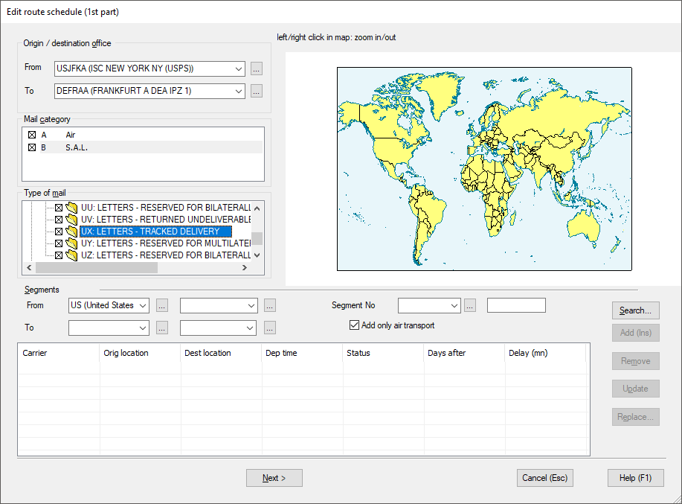
إدارة المسار
١- شغِّل خدمة الإدارة الوطنية > خطة التوجيه > الدولية > المسارات الجوية ومسارات البريد السطحي المنقول جواً.
٢- أَنْشئْ مسارات أو حدِّث المسارات القائمة. حدِّد الفئات الفرعية للإرساليات/الأوعية البريدية المقبولة ضمن المسار المحدد:
- UX: الرسائل - توزيع خاضع للتتبع
- UR: الرسائل- مسجلة
يتيح النظام البريدي الدولي إمكانية ضبط إعددات المسارات من أجل إرسال الإرساليات والأوعية ضمن فئة البريد الفرعية UX بالنسبة إلى البعائث الخاضعة للتتبع وفئة البريد الفرعية UR بالنسبة إلى البعائث المسجلة
بالنسبة إلى بعائث بريد الرسائل المرسلة إلى الولايات المتحدة
تقبل خدمة بريد الولايات المتحدة فقط:
- الأوعية من الفئة UA بالنسبة إلى الرسائل التي تحتوي على بضائع
- الأوعية من الفئة UL بالنسبة إلى الرسائل التي تحتوي على مستندات

Slide 25
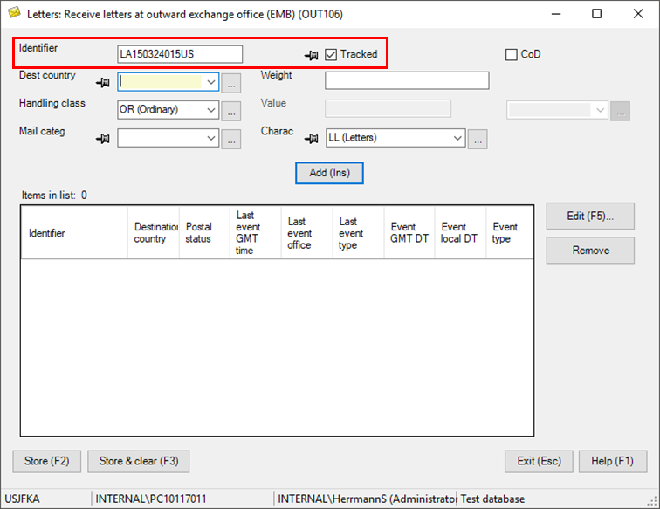
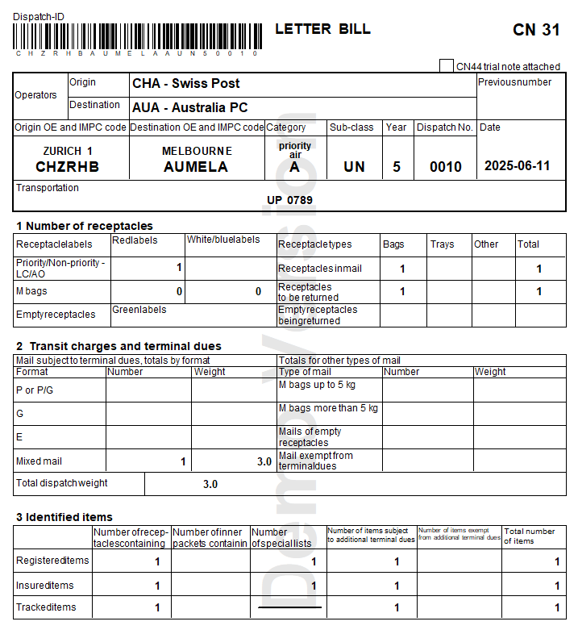
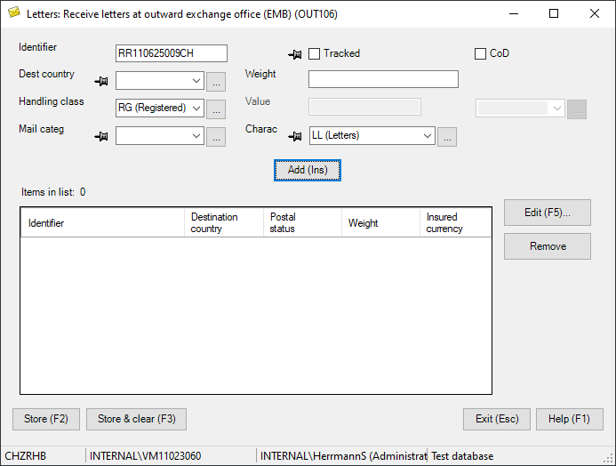
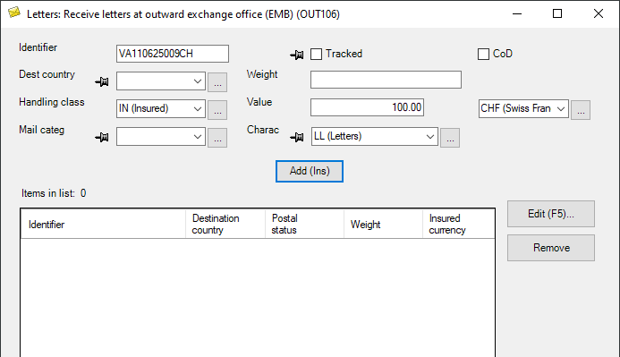
إعداد الإرسالية
إدارة البريد - عمليات معالجة البريد الصادر
تُسجل بعائث البريد ضمن نطاق مؤشر الخدمة LA-LZ أو RA-RZ أو VA-VZ تلقائياً باعتبارها بعائث خاضعة للتتبع أو مسجلة أو ذات قيمة مصرح بها، على التوالي.
خدمة النظام البريدي الدولي:
الرسائل > البريد الصادر > الرسائل > تلقي الرسائل في مكتب تبادل البريد الصادر EMB))

Slide 26
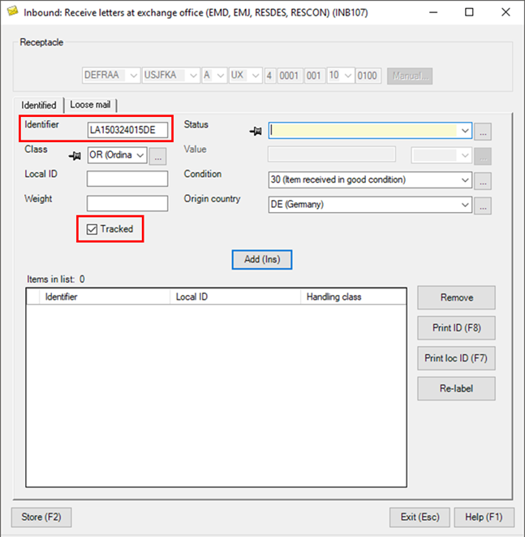
البريد الوارد
إدارة البريد - عمليات معالجة البريد الوارد
تُسجل بعائث البريد ضمن نطاق مؤشر الخدمة LA-LZ أو RA-RZ أو VA-VZ تلقائياً باعتبارها بعائث خاضعة للتتبع أو مسجلة أو ذات قيمة مصرح بها، على التوالي.
خدمة النظام البريدي الدولي:
الرسائل > البريد الوارد > تلقي الرسائل في مكتب التبادل

Slide 27
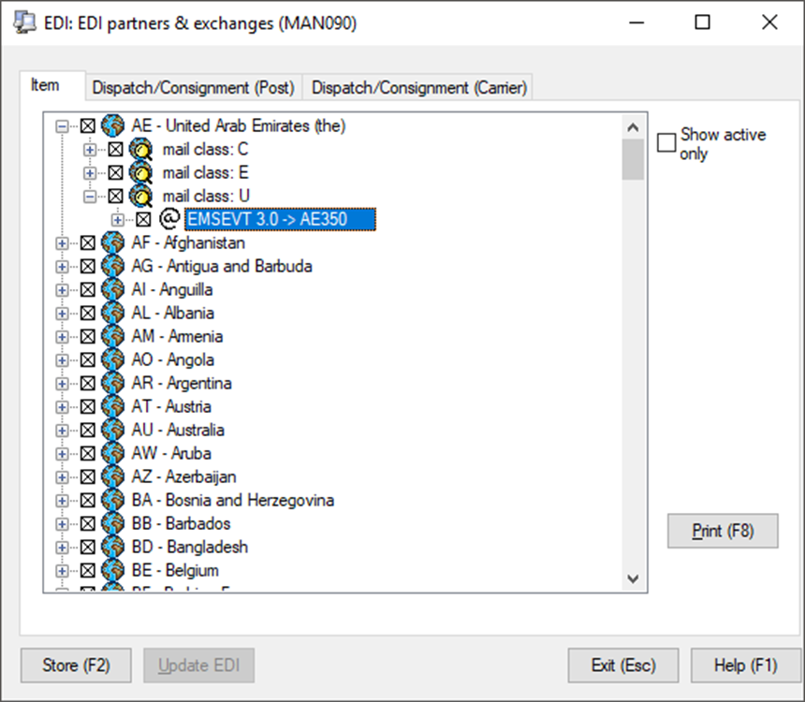
ضبط إعدادات التبادل الإلكتروني للبيانات
ضبط إعدادات التبادل الإلكتروني للبيانات
ضبط إعدادات التبادل الإلكتروني للبيانات فيما يتعلق بجميع منتجات/خدمات بريد الرسائل هو نفسه.
على مستوى الإدارة الوطنية > التبادل الإلكتروني للبيانات > شركاء التبادل الإلكتروني للبيانات والتبادلات، يرجى تحديد خانة "الفئة الفرعية: U - EMSEVT 3.0" بالنسبة إلى جميع شركاء مؤسستكم.

Slide 28


النظام البريدي الدولي لعام ٢٠٢٥
يمكن إدخال تعديلات على النظام البريدي الدولي لعام ٢٠٢٥ من أجل تيسير معالجة الرسائل الخاضعة للتتبع والمسجلة وذات قيمة مصرح بها
جرى بالفعل تحديد أحد المتطلبات:
لا يسمح بإدراج البعائث المسجلة في الأوعية من الفئة UA
يرجى عرض أي أفكار أو اقتراحات لديكم على مركز التكنولوجيا البريدية

Slide 29
٥- الأجور

Slide 30
الأجور المطبقة على البعائث المسجلة وذات قيمة مصرح بها اعتباراً من ١ يناير/كانون الثاني ٢٠٢٦
البعائث المسجلة والبعائث ذات القيمة المصرح بها (المستندات)
- المدفوعات الإضافية المطبقة على البعائث المسجلة في عام ٢٠٢٦: ١٫٧٤٥ وحدة من وحدات حقوق السحب الخاصة/للبعيثة (+٤٫٥٪ مقارنة بعام ٢٠٢٥)
- المدفوعات الإضافية المطبقة على البعائث ذات القيمة المصرح بها (المستندات) في عام ٢٠٢٦ : ٢٫٠٤٥ وحدة من وحدات حقوق السحب الخاصة/للبعيثة
- الأجور الإضافية المطبقة على البعائث التي تكون خاصية التتبع إلزامية بشأنها:
٠٫٢٥٠ وحدة من وحدات حقوق السحب الخاصة لكل بعيثة عندما يرسل المستثمر المعيَّن في المقصد الأحداث EMD وEDH أو EMH أو EMI في الوقت المناسب
زيادة بقيمة ٠٫٥٠٠ وحدة من وحدات حقوق السحب الخاصة عندما يحقق المستثمر المعيَّن هدف الأداء للأحداث EDH/EMH/EMI مقابل الأحداث EMD بنسبة ٨٠٪ في عام ٢٠٢٦ و٨٥٪ في عام ٢٠٢٧ و٩٠٪ في عام ٢٠٢٨ و٩٥٪ في عام ٢٠٢٩ و٢٠٣٠
إجمالي الأجور = الأجور الأساسية (المقاس E) + مدفوعات إضافية (الرسوم الإضافية) + الأجور الإضافية (خاصية التتبع إلزامية)

Slide 31
يبدأ نفاذ الأجور المطبقة على المستندات المسجلة وذات القيمة المصرح بها في ١ يناير/كانون الثاني ٢٠٢٧
البعائث المسجلة والبعائث ذات القيمة المصرح بها (المستندات)
- الأجور الأساسية: البعائث من المقاسين P وG (تعديل)
- المدفوعات الإضافية المطبقة على البعائث المسجلة (الرسوم الإضافية): ٢٫٥٠٠ وحدة من وحدات حقوق السحب الخاصة/للبعيثة (للتعويض عن تطبيق الأجرة الأساسية المنطبقة فيما يتعلق بعملية التحول بين المقاسات E > P/G) (+٤٫٥٪ سنوياً للسنوات اللاحقة)
- المدفوعات الإضافية المطبقة على البعائث ذات القيمة المصرح بها (الرسوم الإضافية): ٠٫٣٠٠ وحدة من وحدات حقوق السحب الخاصة/للبعيثة - بالإضافة إلى الرسوم الإضافية المسجلة (٢٫٨٠٠ وحدة من وحدات حقوق السحب الخاصة في عام ٢٠٢٧)
- الأجور الإضافية المطبقة على البعائث التي تكون خاصية التتبع إلزامية بشأنها (كما في عام ٢٠٢٦ - انظر الشريحة السابقة)
إجمالي الأجور = الأجور الأساسية (المقاسات P/G) + المدفوعات الإضافية (الرسوم الإضافية) + الأجور الإضافية (خاصية التتبع إلزامية)

Slide 32
يبدأ نفاذ الأجور المنطبقة على الطرود ذات القيمة المصرح بها اعتباراً من ١ يناير/كانوني الثاني ٢٠٢٧
الطرود بقيمة مصرح بها
الرسوم الإضافية المطبقة على البعائث المصرح بقيمتها المماثلة لتلك المطبقة على الرسائل: ٠٫٣٠٠ وحدة من وحدات حقوق السحب الخاصة بالإضافة إلى الرسوم المطبقة على البعائث بخدمة إثبات التوزيع (١٫٢٠٠ وحدة من وحدات حقوق السحب الخاصة أو ما يعادلها من الرسوم الإضافية الداخلية المطبقة على خدمة إثبات التوزيع)
* تعديل مقترح من ألمانيا واعتمده المؤتمر
إجمالي الأجور = الأجور الأساسية المطبقة على الطرود + المدفوعات الإضافية (الرسوم الإضافية المطبقة على خدمة إثبات التوزيع + ٠٫٣٠٠ وحدة من وحدات حقوق السحب الخاصة) + أجور إضافية بحد أقصى قدره ٠٫٥٠٠ وحدة من وحدات حقوق السحب الخاصة/للبعيثة (خاصية التتبع إلزامية)

Slide 33
الأجور المطبقة على البعائث المسجلة وذات القيمة المصرح بها
جدول موجز
السنة | البعائث المسجَّلة |  | بعائث بريد الرسائل ذات القيمة المصرح بها (المستندات فقط) |  | الطرود ذات القيمة المصرح بها
 | (أ) الرسم الإضافي | (ب) التتبع (حد أقصى) | (أ) الرسم الإضافي | (ب) التتبع (حد أقصى) | (أ) الرسم الإضافي | (ب) التتبع (حد أقصى)
٢٠٢٦ | ١٫٧٤٥ | ٠٫٥٠٠ | ٢٫٠٤٥ | ٠٫٥٠٠ | - | -
٢٠٢٧ | ٢٫٥٠٠ | ٠٫٥٠٠ | ٢٫٨٠٠ | ٠٫٥٠٠ | ١٫٥٠٠ | ٠٫٥٠٠
٢٠٢٨ | ٢٫٦١٣ | ٠٫٥٠٠ | ٢٫٩١٣ | ٠٫٥٠٠ | ١٫٥٠٠ | ٠٫٥٠٠
٢٠٢٩ | ٢٫٧٣١ | ٠٫٥٠٠ | ٣٫٠٣١ | ٠٫٥٠٠ | ١٫٥٠٠ | ٠٫٥٠٠
٢٠٣٠ | ٢٫٨٥٤ | ٠٫٥٠٠ | ٣٫١٥٤ | ٠٫٥٠٠ | ١٫٥٠٠ | ٠٫٥٠٠

Slide 34
٦- قياس النوعية وإعداد التقارير بشأنها

Slide 35
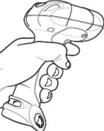


أولاً- تسجيل البيانات وتبادلها
تسجيل بيانات رسائل التبادل الإلكتروني للبيانات ذات الصلة:
آخر حدث للبريد الصادر/المغادرة من مكتب التبادل/وحدة البريد الجوي للبريد الصادر EMC))
أول حدث للبريد الوارد/ الوصول إلى مكتب التبادل/وحدة البريد الجوي للبريد الوارد EMD))
أحداث التوزيع
محاولة التوزيع (EMH) أو
وصول البعيثة إلى نقطة التجميع لتسليمها (EDH) أو
التوزيع النهائي EMI))
البعائث المسجلة: RA-RZ
البعائث ذات القيمة المصرح بها: VA-VZ
مركز الفرز (المصدر)
وحدة البريد الجوي/مكتب التبادل (المصدر)
وحدة البريد الجوي/مكتب التبادل (المقصد)
مركز الفرز (المقصد)
الميل الأخير/المستلِم/التوزيع
الميل الأول
مؤسسة البريد (المصدر)
الجمارك
*
*
الجمارك
*
*
*
*
*
الحدود
*
*
*
*
*
*
*
EMC
EMD
EDH/EMH/EMI

Slide 36

أولاً- تسجيل البيانات وتبادلها (تابع.)
إرسال بيانات رسائل التبادل الإلكتروني للبيانات:
تُرسل من خلال الشبكات القائمة لرسائل التبادل الإلكتروني للبيانات:
نظام الاتحاد البريدي العالمي (الشبكة POST*Net من خلال النظام البريدي العالمي)
نظام مركز التكنولوجيا البريدية
تُخزَّن بيانات رسائل التبادل الإلكتروني للبيانات لدى الاتحاد البريدي العالمي
الأهداف الحالية للإرسال:
EMD < أربع وعشرون ساعة بالنسبة إلى البعائث التي تُرسل بشأنها الأحداث EMC
EMH أو EDH أو EMI < أربع وعشرون ساعة بالنسبة إلى البعائث التي تُرسل بشأنها الأحداث EMD
بالنسبة إلى كل مستثمر معيَّن، يُحسب عدد البعائث التي ترسل بشأنها أحداث تلبي الأهداف المحددة أعلاه
البعائث المسجلة: RA-RZ
البعائث ذات القيمة المصرح بها: VA-VZ
ثانياً- القياس: الآجال المحددة لإرسال البيانات

Slide 37
ثالثاً- القياس: حساب الأداء
الأهداف الدنيا لكل تدفق:
يجب أن تكون ٥٦٪ من البعائث التي تُرسل بشأنها الأحداث EMC مرفوقة أيضاً بالأحداث EMD
و
يجب أن تكون ٥٦٪ من البعائث التي ترسل بشأنها الأحداث EMD مرفوقة بحدث التوزيع (EMH أو EDH أو EMI)
... آلية الحساب المتتالي: مختلفة عن عملية الحساب الخاصة بقياس عمليات التتبع
عندما تتحقق الأهداف الدنيا ويُشارك المستثمر المعيَّن في خطة الدفع وفقاً للأداء (قبل عام ٢٠٢٦)، تكون جميع البعائث المرسلة في غضون ٢٤ ساعة مؤهلة للحصول على أجر.
الأجور = عدد البعائث المؤهلة للحصول على أجر x ٠٫٥ وحدة من وحدات حقوق السحب الخاصة

Slide 38
الجدول الزمني لإعداد التقارير (يرجى الرجوع إلى منشور المكتب الدولي رقم ٥١ لعام ٢٠٢٥)
تتقيَّد عملية تقديم التقارير بالمبادئ التوجيهية المحددة في المادة ٣١-١٠٥
محاكاة العملية المحاسبية
الفصل
السنة المشمولة بالتقرير
ستُنشر التقارير في التطبيق QCS Mail (qcsmail.ptc.post) ما بين اليوم الخامس عشر واليوم الخامس والعشرين من كل شهر
التقارير النهائية بشأن الأجور: فبراير/شباط (الفصل الرابع)، مايو/أيار (الفصل الأول)، أغسطس/آب (الفصل الثاني)، نوفمبر/تشرين الثاني (الفصل الثالث)

Slide 39
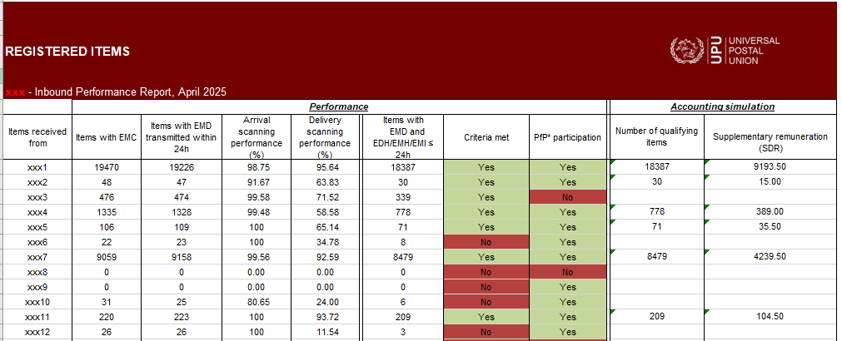
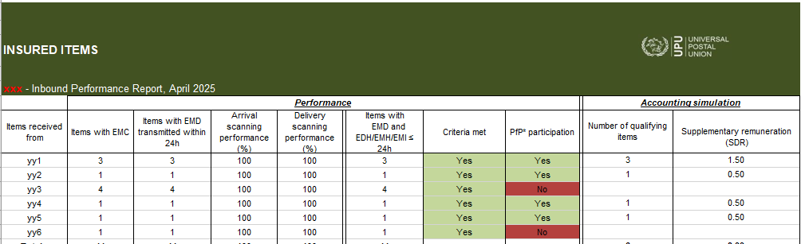
تقرير نموذجي

Slide 40

تقارير بشأن الخبرات والعمليات
الخبرات
نسخ بيانات رسائل التبادل الإلكتروني للبيانات
النفاذ إلى نظام إعداد التقارير الخاص بنظام مراقبة النوعية
تقارير بشأن العمليات
لا يمكن إنشاء ملفات أخرى غير الملفات المنفصلة وإتاحتها عند الطلب
سيتضمن نظام الإبلاغ العالمي للاتحاد البريدي العالمي المزيد من التقارير التشغيلية

Slide 41
يبدأ نفاذ المعالجة الإلكترونية للاستعلامات الدولية اعتباراً من ١ يناير/كانون الثاني ٢٠٢٦
النطاق:
سيجري التعامل مع الاستعلامات الدولية المتعلقة بالبعائث المسجلة والخاضعة للتتبع وذات القيمة المصرح بها باستخدام نظام الاستعلام القائم على الإنترنت - المستخدم بالفعل فيما يتعلق بالطرود
التعديلات الرئيسية:
نظام موحد يستخدم نظام الاستعلام القائم على الإنترنت والنظام العالمي لخدمة الزبائن لضمان الاتساق فيما يخص جميع حالات الاستعلام
يُطور مقدم خدمة النظام العالمي لخدمة الزبائن الوحدة ذات الصلة للسماح لمراكز الاتصال/المستخدمين الحاليين والجدد بالوصول إليها
سيكون لمراكز الاتصال والمستخدمين ذوي الخبرة في التعامل مع الاستعلامات القائمة على الإنترنت دوراً فعالاً في استهلال هذه العملية؛ ويمكن تنظيم دورات تدريبية عند الحاجة
الخطوات المقبلة:
ستُوجَّه إرشادات مفصلة ويُقدَّم دعم في مجال التنفيذ إلى جميع الأعضاء قريباً
المادة ٢١-٠٠٣ من نظام الاتفاقية (الاستعلامات باستخدام نظام الاستعلام القائم على الإنترنت IBIS)
يعتبر إعداد الطلبات بالنسبة إلى المستثمرين المعيَّنين باستخدام نظام الاستعلام القائم على الإنترنت إلزامياً فيما يتعلق بالطرود واختيارياً فيما يتعلق ببعائث بريد الرسائل.
عند استخدام نظام الاستعلام القائم على الإنترنت فيما يتعلق ببعائث بريد الرسائل، تنطبق جميع الإجراءات التشغيلية والتقنية المطبقة على نظام الاستعلام القائم على الإنترنت فيما يتعلق بالطرود على بعائث بريد الرسائل أيضاً.

Slide 42
٧- المحاسبة

Slide 43
المحاسبة اليوم
المشاركة الاختيارية في برنامج الأجور الإضافية للاتحاد البريدي العالمي
-> فريق فرعي "مغلق" يتألف من المستثمرين الذين يطبقون الأجور الإضافية على أساس الأداء
المنتج | الأجور الإضافية | الأجور التكميلية
البعائث المسجلة | تنطبق على جميع البعائث المسجلة المستلمة الحساب: النماذج CN 55 وCN 56 وCN 61 | تقتصر على المشاركين في برنامج الأجور الإضافية للاتحاد البريدي العالمي بالاستناد إلى تقارير الاتحاد البريدي العالمي الحساب: النموذج CN 60
البعائث ذات القيمة المصرح بها | تنطبق على جميع البعائث ذات القيمة المصرح بها المستلمة الحساب: النماذج CN 55 وCN 56 وCN 61 | تقتصر على المشاركين في برنامج الأجور الإضافية للاتحاد البريدي العالمي بالاستناد إلى تقارير الاتحاد البريدي العالمي الحساب: النموذج CN 60
العائث الخاضعة للتتبع | بالاستناد إلى تقارير الاتحاد البريدي العالمي الحساب: النموذج CN 60 | بالاستناد إلى تقارير الاتحاد البريدي العالمي الحساب: النموذج CN 60

Slide 44
المحاسبة اعتباراً من عام ٢٠٢٦
المنتج | الأجور الإضافية | الأجور الإضافية
البعائث المسجلة | تنطبق على جميع البعائث المسجلة المستلمة الحساب: النماذج CN 55 وCN 56 وCN 61 | تقتصر على المشاركين في برنامج الأجور الإضافية للاتحاد البريدي العالمي بالاستناد إلى تقارير الاتحاد البريدي العالمي الحساب: النموذج CN 60
البعائث ذات القيمة المصرح بها | تنطبق على جميع البعائث ذات القيمة المصرح بها المستلمة الحساب: النماذج CN 55 وCN 56 وCN 61 | تقتصر على المشاركين في برنامج الأجور الإضافية للاتحاد البريدي العالمي بالاستناد إلى تقارير الاتحاد البريدي العالمي الحساب: النموذج CN 60
البعائث الخاضعة للتتبع | بالاستناد إلى تقارير الاتحاد البريدي العالمي الحساب: النموذج CN 60 | بالاستناد إلى تقارير الاتحاد البريدي العالمي الحساب: النموذج CN 60

Slide 45
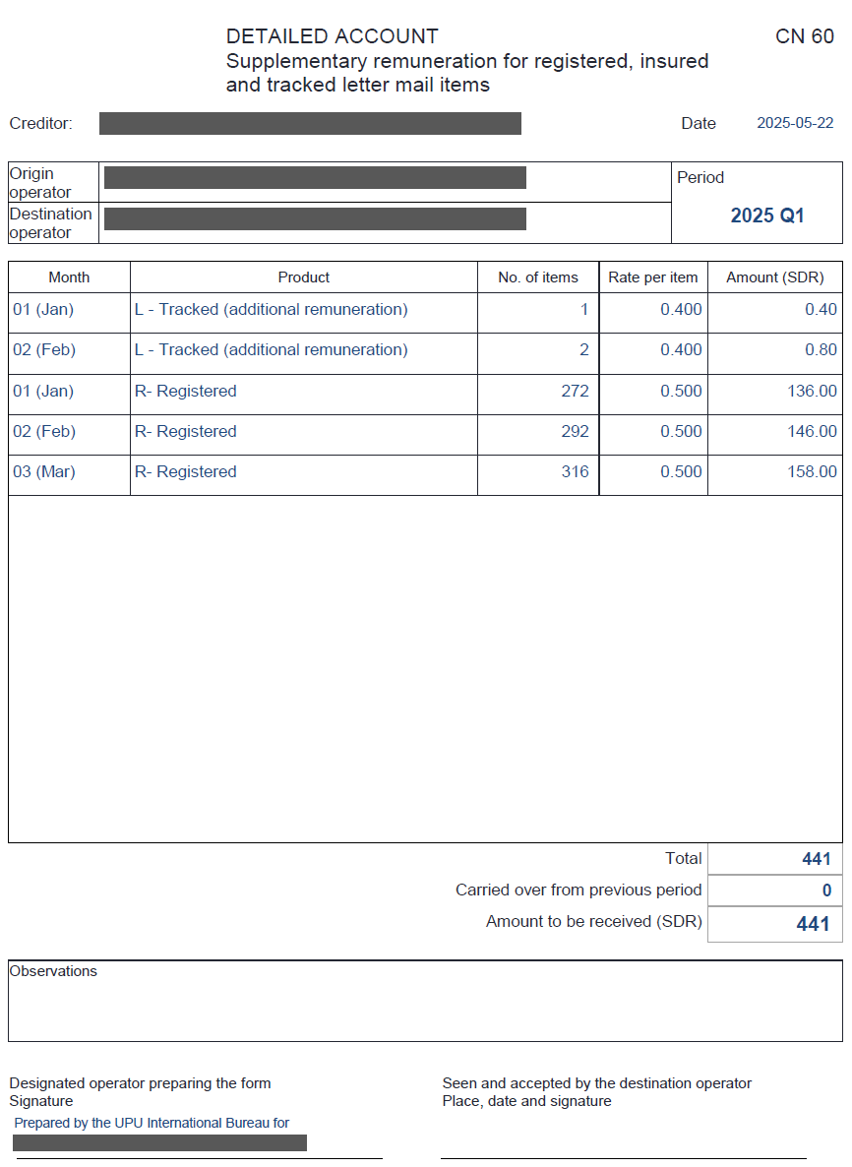
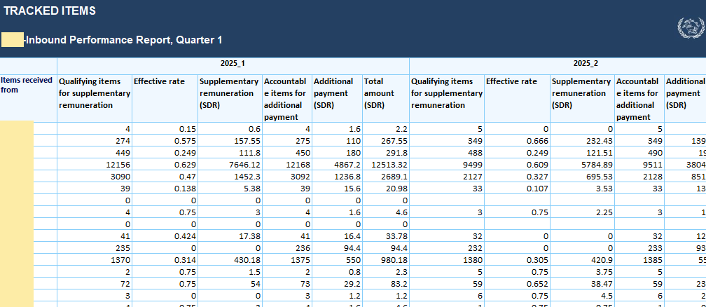
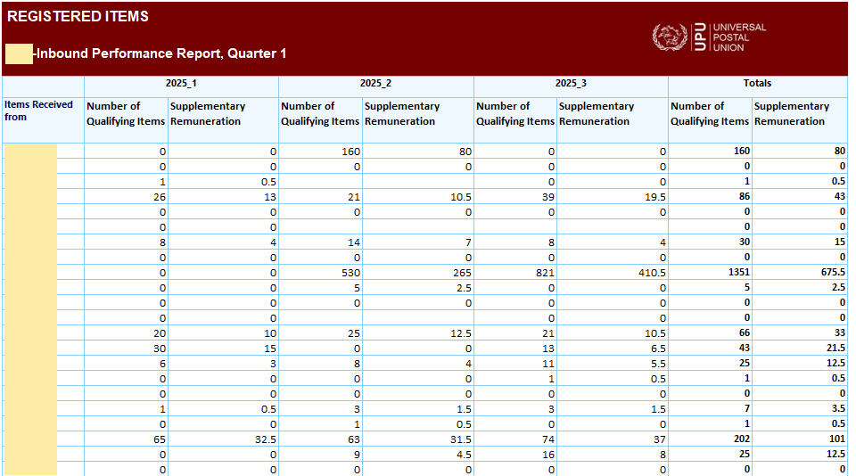
النموذج CN 60
الحساب الفصلي
المحتوى: يؤخذ حصرياً من تقرير الاتحاد البريدي العالمي (بالاستناد إلى تبادلات الرسائل EMSEVT))

Slide 46
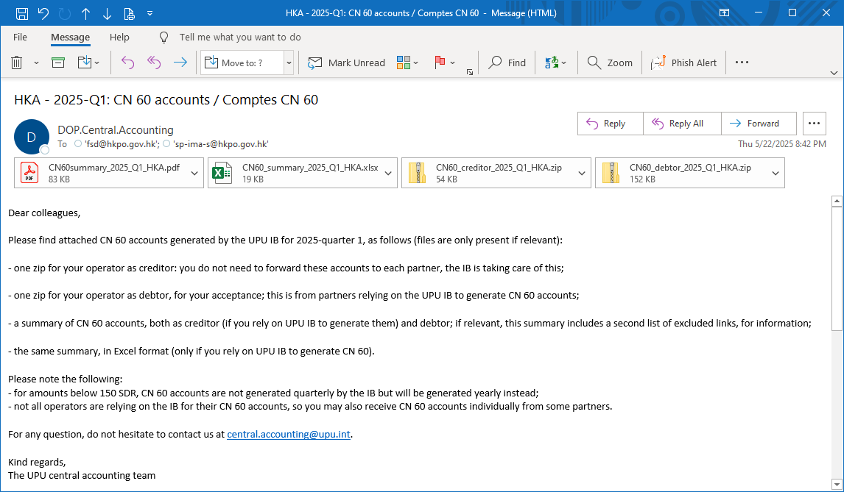
النموذج CN 60 المركزي
محتوى النموذج CN 60: "النسخ واللصق" من التقرير المركزي للمكتب الدولي
خدمة اختيارية جديدة للمكتب الدولي اعتباراً من عام ٢٠٢٥: يمكن للمكتب الدولي أن يُنشئ ويُوزع النماذج المحاسبية CN 60 بالنيابة عن المستثمرين المعيَّنين المهتمين
تجنب العمليات اليدوية للنسخ واللصق
ما من اعتراض على مستوى أوراق التحقيق
يتولى المكتب الدولي معالجة عتبات الدفع (عمليات الدفع المحالة إلى الفترة المقبلة، إلخ.)
من الأكثر ملاءمة وسهولة بالنسبة إلى المدينين تلقي البيانات الحسابية المولدة مركزياً

Slide 47
النموذج CN 60 المركزي
النموذج CN 60 المركزي: الحل المبيَّن في المادة ٣١-١٠٦ من نظام الاتفاقية (إعداد وإرسال الحسابات المتعلقة بالأجرة الإضافية والمدفوعات الإضافية المستندة إلى التقارير المركزية)
اعتباراً من عام ٢٠٢٦، سيُستخدم النموذج CN 60 بشكل أكبر -> زيادة مزايا النموذج CN 60 المركزي
ملاحظة.- يشمل النهج المركزي الاتفاقات الثنائية/المتعددة الأطراف للحسابات المعقودة خارج نطاق الاتحاد البريدي العالمي

Slide 48
٨- الامتثال

Slide 49
قياسات الامتثال للتبادل الإلكتروني للبيانات
تتاح قياسات الامتثال للتبادل الإلكتروني للبيانات على منصة الامتثال المنشورة في التطبيق QCS (qcsmailbd.ptc.post)
جزء من قياسات نوعية البيانات
منصة مصممة لعرض المسائل والمساعدة على حلها
تحديث قياسات الامتثال بانتظام لتتوافق مع القواعد/الاحتياجات الجديدة
نية إجراء التعديل في بداية عام ٢٠٢٦ من أجل:
مراعاة التبادلات الإلزامية للرسائل EMSEVT بالنسبة إلى جميع بعائث بريد الرسائل -> ينبغي فتح جميع روابط التبادلات الإلكترونية للبيانات بالنسبة إلى عناوين التبادل الإلكتروني للبيانات xx350 -> ينبغي إرسال الرسائل EMSEVT إلى جميع الشركاء
إظهار الحالات الشاذة مثل البريد المسجل الموجود في الإرساليات التي تحتوي على بضائع فقط إرساليات من الفئة UA))

Slide 50
نظام الاستعلام القائم على الإنترنت: المعالجة الإلكترونية للاستعلامات المتعلقة ببعائث بريد الرسائل
رسم معالم مستقبل الخدمات البريدية: التحديثات التنظيمية للاتحاد البريدي العالمي والابتكارات في مجال تكنولوجيا المعلومات، إلى جانب حلول خدمة التوزيع المدفوع الرسوم
الاتحاد البريدي العالمي - مديرية العمليات البريدية للاتحاد البريدي العالمي DOP.EPSI))

Slide 51
الأهداف
اعتماد التبادلات الإلكترونية (PREDES/RESDES، EMSEVT) فيما يتعلق بالبعائث الخاضعة للتتبع/المسجلة/ذات القيمة المصرح بها
تحديد نظام الاستعلام القائم على الإنترنت ومبادئ الاستعلام العامة
شرح سير عمل نظام الاستعلام القائم على الإنترنت ذي المستويين والرسائل
تبيان مُهل الرد ومؤشرات الأداء
ضمان معالجة الاستعلامات معالجة موحدة وتتبعها بشفافية من خلال نظام الاستعلام القائم على الإنترنت والرسائل EMSEVT

Slide 52
تكامل معيار التراسل EMSEVT ونظام الاستعلام القائم على الإنترنت
البعائث الخاضعة للتبع والمسجلة وذات القيمة المصرح بها: تبادل الرسائل EMSEVT إلزامي مع جميع الشركاء
يوفر تتبعاً للبعائث الصادرة والواردة على الأراضي الوطنية
PREDES: بيانات على مستوى البعيثة عند وجود بعائث محددة؛ مقاس المحتويات حسب الاقتضاء
RESDES: نوع الوعاء ومقاس المحتويات حسب الاقتضاء
تُدرج معرفات الهوية المطابقة للمعيار S10 فيما يتعلق بجميع البعائث المحتوية على بضائع (معيار الاتحاد البريدي العالمي للتراسل برسائل التبادل الإلكتروني للبيانات M41)

Slide 53
نظام الاستعلام القائم على الإنترنت
نظام الاستعلام القائم على الإنترنت المعتمد من الاتحاد البريدي العالمي
إلزامي فيما يتعلق بالطرود؛ اختياري ولكنه موصى به فيما يتعلق ببعائث بريد الرسائل
يُستخدم لإعداد الاستعلامات وتقديمها وإرسالها واستلامها ومعالجتها

Slide 54
نظام الاستعلام القائم على الإنترنت
مبادئ عامة: المادة ٢١-٠٠١ من نظام الاتفاقية
النموذج CN 08: الإبلاغ عن وقت الإرسال المتوقع
تُقدم الاستعلامات باستخدام نظام الاستعلام القائم على الإنترنت بعد انتهاء وقت الإرسال ما لم توجد الرسائل RESDES/EMSEVT بشأن البريد الوارد
التحفظات المتعلقة بفترات المعالجة فقط من خلال الاتفاقات الثنائية
تُقبل الاستعلامات بمجرد أن يُبلغ المرسِل أو المرسَل إليه عن المشكلة

Slide 55
نظام الاستعلام القائم على الإنترنت
إثبات التوزيع:
تقديم إثبات خطي عندما يكون التوزيع موضوع نزاع: الإشعار بالتسلم CN 07 أو نسخة التوقيع أو أي إثبات آخر
الامتثال للمواد ذات الصلة الصادرة عن الاتحاد البريدي العالمي
المصدر
المستثمر (الشريك الطالب)
المستثمر في المقصد (الشريك المجيب)
الزبون
L1Q
إغلاق تدفق العمل
نعم
L1R
لا
L2Q
نعم
L2R
نظام الاستعلام القائم على الإنترنت - سير عمل الاستعلام ذو المستويين

Slide 56
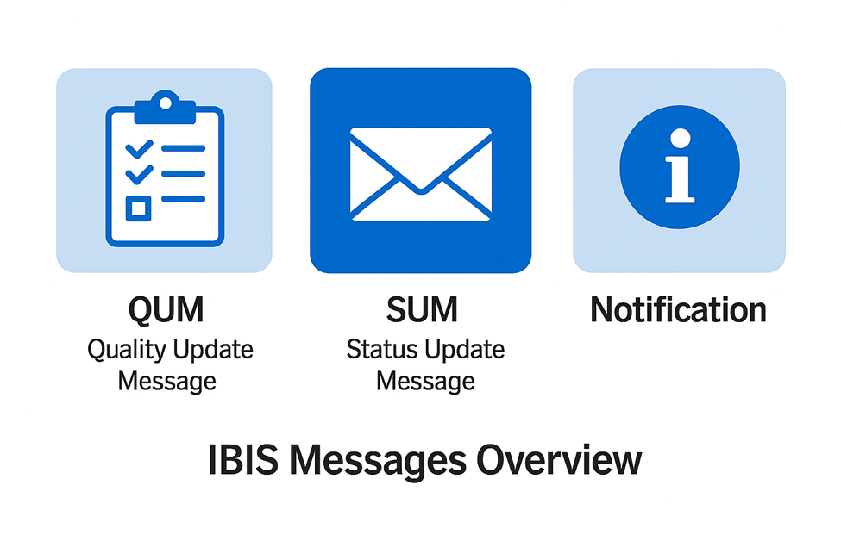
نظام الاستعلام القائم على الإنترنت
QUM: طلب توضيحات أو معلومات ناقصة
SUM: وضع مؤقت قبل الرد النهائي
إشعار: معلومات استباقية على مستوى البعيثة دون فتح تحقيق رسمي

Slide 57
نظام الاستعلام القائم على الإنترنت
نوع الطلب: | مهلة الرد من المستوى ١ | مهلة الرد من المستوى ٢
تحديث/تأكيد وضع البعيثة | ٣ أيام | ١٥ يوماً
إثبات تسليم مكتوب | ١٠ أيام | -
محتويات تالفة/ناقصة | ٧ أيام | ١٥ يوماً
موجهة خطأ/مستأنف إرسالها/عابرة | ٧ أيام | ١٥ أيام
تحقيق جمركي | ٧ أيام | ١٥ أيام
الإشعار بالتسلم | ٧ أيام | ١٥ يوماً
الرد
مُهل
(العمل
أيام)

Slide 58
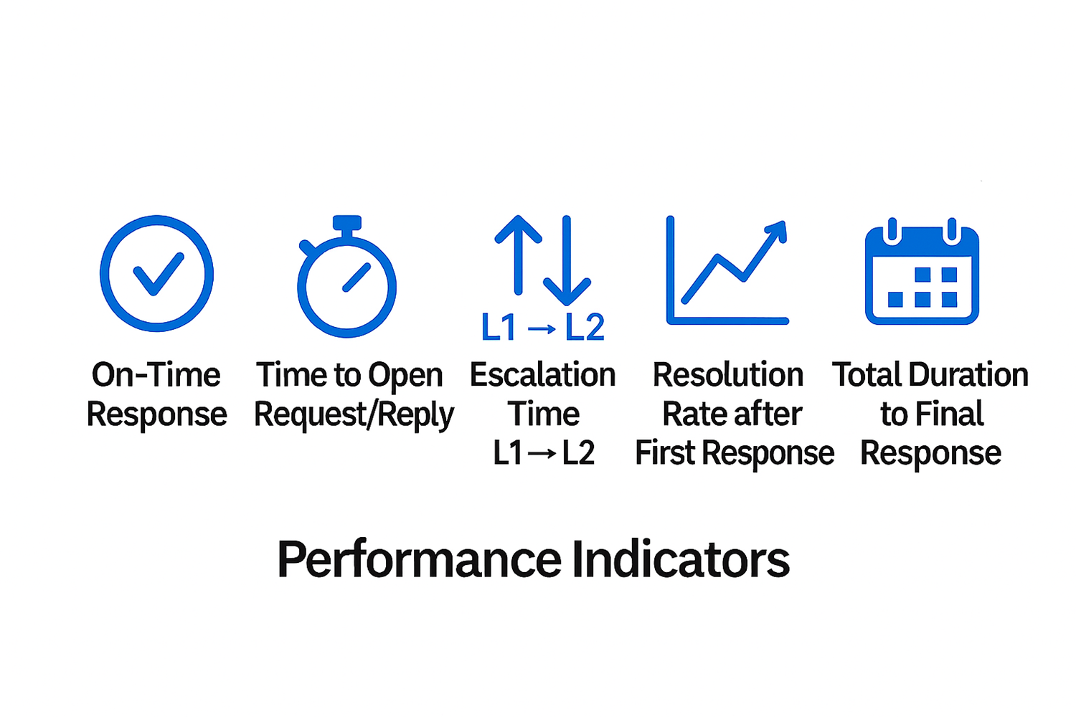
نظام الاستعلام القائم على الإنترنت
أهداف الأداء:
بريد الرسائل: ≥٨٠٪ من الردود في الوقت المحدد
بريد الطرود: ≥٩٠٪ من الردود في الوقت المحددة و≤٨ ساعات عمل لفتح الطلبات والردود

Slide 59
النقاط الرئيسية بشأن نظام الاستعلام القائم على الإنترنت ومعالجة الاستعلامات
يضمن نظام الاستعلام القائم على الإنترنت والرسائل EMSEVT معالجة موحدة للاستعلامات وإجراء تتبع شفاف
مواءمة العمليات المحلية مع الجداول الزمنية والبيانات الإلزامية
ستجري مناقشة اقتراح تبعي بشأن الاستخدام الإلزامي لنظام الاستعلام القائم على الإنترنت فيما يتعلق ببعائث بريد الرسائل في اجتماع فريق تنمية المنتجات والتكامل في ٩ فبراير/شباط ٢٠٢٦
نظام الاستعلام القائم على الإنترنت المعتمد من الاتحاد البريدي العالمي لدعم المعالجة الإلكترونية للاستعلامات المتعلقة ببعائث بريد الرسائل

Slide 60

شكراً لكم.
السيد شكري الليلي، مدير برنامج تنفيذ الخدمات المادية وبناء القدرات
ellilic@upu.int

Slide 61
أحدث الابتكارات: نُظم تكنولوجيا المعلومات الخاصة بالاتحاد البريدي العالمي وحلول خدمة التوزيع المدفوع الرسوم
رسم معالم مستقبل الخدمات البريدية: التحديثات التنظيمية للاتحاد البريدي العالمي والابتكارات في مجال تكنولوجيا المعلومات، إلى جانب حلول خدمة التوزيع المدفوع الرسوم
مركز التكنولوجيا البريدية التابع للاتحاد البريدي العالمي

Slide 62

منتجات وحلول الاتحاد البريدي العالمي

Slide 63


منتجات وحلول الاتحاد البريدي العالمي
المرحلة ٣
المرحلة ٢
المرحلة ١
الأفراد
المعالجة المحلية
المعالجة الدولية
النقل
المعالجة الدولية
المعالجة المحلية
الأفراد
النظام البريدي الداخلي على الأجهزة المحمولة
توزيع البريد
النظام البريدي الداخلي لعام ٢٠٢٥
- الإرسال المحلي
- صناديق البريد
- نقطة البيع
النظام البريدي الدولي لعام ٢٠٢٥
- الإرسال الدولي
- المحاسبة
- التبادل الإلكتروني للبيانات
نظام الإقرارات الجمركية لعام ٢٠٢٥
قرارات الجمارك المتعلقة بالبريد الوارد
نقل البيانات الإلكترونية المسبقة
- تبادل الرسائل CARDIT/RESDIT
- الامتثال لمعايير تبادل البيانات الإلكترونية المسبقة
النظام البريدي الدولي لعام ٢٠٢٥
- الإرسال الدولي
- المحاسبة
- التبادل الإلكتروني للبيانات
نظام الإقرارات الجمركية لعام ٢٠٢٥
قرارات الجمارك المتعلقة بالبريد الصادر
النظام البريدي الداخلي لعام ٢٠٢٥
- الإرسال المحلي
- صناديق البريد
- نقطة البيع
نظام الإقرارات الجمركية لعام ٢٠٢٥
الإقرارات الجمركية (تسجيل البيانات، عملية التحقق، خدمة التوزيع المدفوع الرسوم)
الإقرارات الجمركية الخاصة بالبيانات الإلكترونية المسبقة
تسجيل البيانات
النظام البريدي الداخلي على الأجهزة المحمولة
جمع البريد في محل الإقامة
النظام البريدي الداخلي لعام 2025
الشبكة POST*Net

Slide 64
منتجات وحلول الاتحاد البريدي العالمي
التحقق من البيانات الإلكترونية المسبقة
تقييم ما إذا كان البريد المعالج في إطار الشحنات الصادرة أو العابرة أو الواردة يتوافق
مع متطلبات البيانات الإلكترونية المسبقة
رموز النظام المنسق والمواد المحظورة والخاضعة لقيود والأطراف غير المصرح لها من جانب العديد من مقدمي الخدمات
خدمات البحث
خدمة التوزيع المدفوع الرسوم الخاصة بالاتحاد البريدي العالمي
حل عام لخدمة التوزيع المدفوع الرسوم مدمج في نظام الإقرارات الجمركية ومتاح على بوابة واجهة برمجة التطبيقات الخاصة بالاتحاد البريدي العالمي
أداة البحث عن البضائع الخطرة
الكشف عن بعائث البريد الخطرة في عمليات المعالجة المحلية والدولية

Slide 65
التكامل
شركات/أسواق التجارة الإلكترونية
التتبع وتحديد المكان
الإقرارات الجمركية
المعيَّن
المستثمر
الجمارك
النظام الآلي للبيانات الجمركية
الإقرارات الجمركية
قرارات الجمارك
النظام البريدي الدولي
واجهة برمجة التطبيقات
نظام الإقرارات الجمركية
مقدمو الحلول
خدمات البحث
حساب التكلفة عند التفريغ
النظام البريدي الداخلي
الاتحاد البريدي العالمي
منصة الاتحاد البريدي العالمي SAVE
التحقق من البيانات الإلكترونية المسبقة
أداة البحث عن البضائع الخطرة

Slide 66
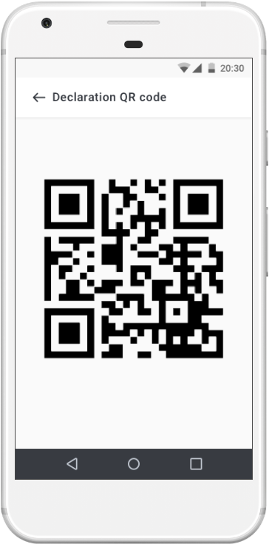
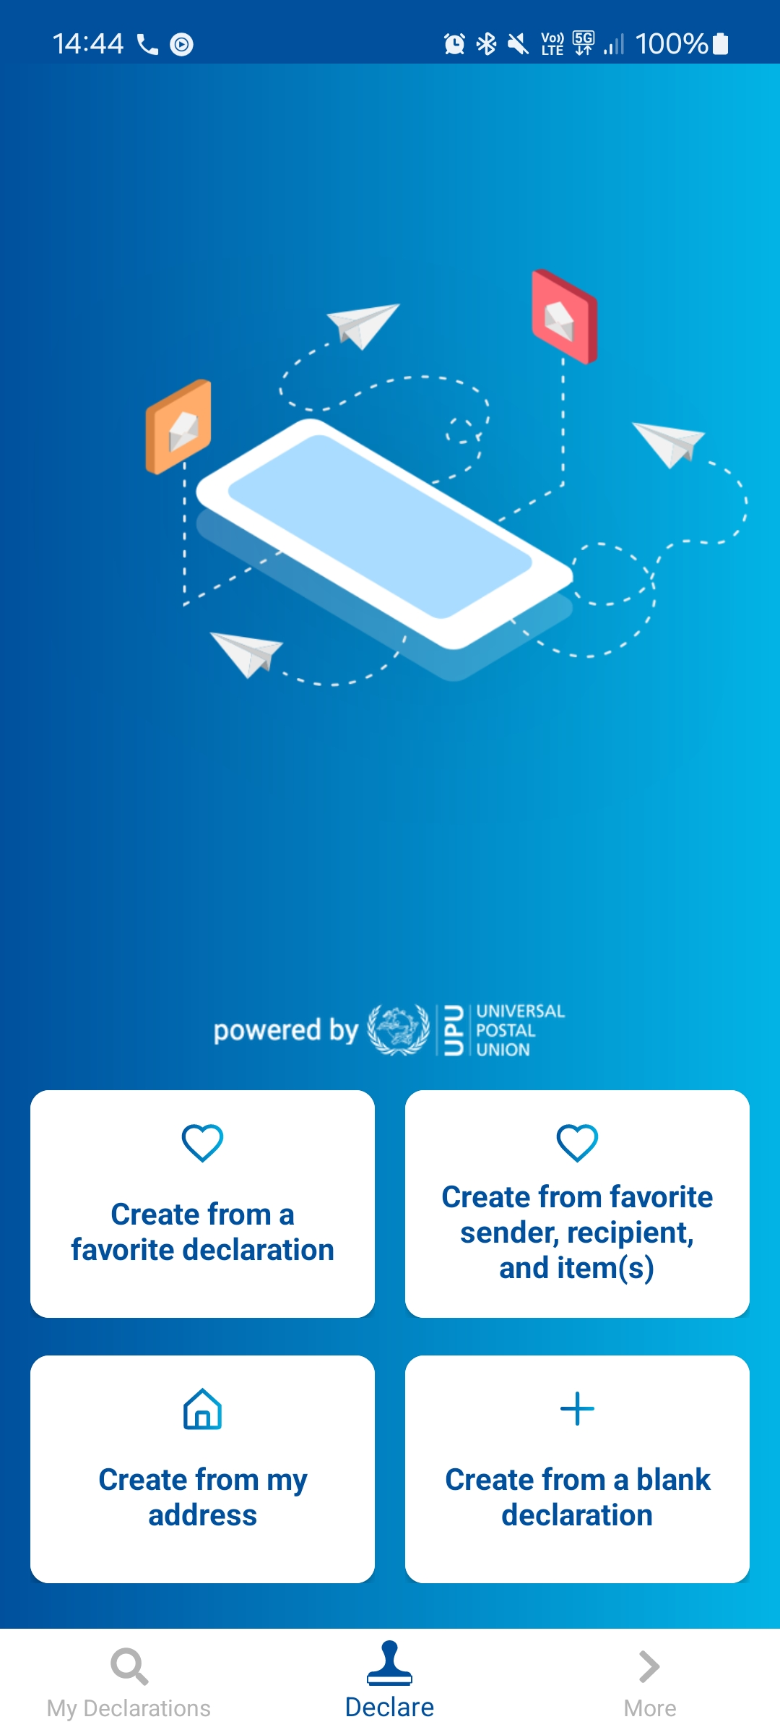
التكنولوجيا
شبكة الإنترنت
الأجهزة المحمولة
ويندوز
عميل
واجهة برمجة التطبيقات
بوابة واجهة برمجة التطبيقات الخاصة بالاتحاد البريدي العالمي
الخدمة السحابية
التثبيت المحلي

Slide 67

حل الاتحاد البريدي العالمي بشأن خدمة التوزيع المدفوع الرسوم

Slide 68

حل الاتحاد البريدي العالمي بشأن خدمة التوزيع المدفوع الرسوم
شحن البضائع عن طريق جميع المؤسسات البريدية
حل عالمي لجميع البلدان الأعضاء في الاتحاد البريدي العالمي، البالغ عددها ١٩٢ بلداً، ومستثمريها البريديين المعيَّنين
تحصيل الرسوم والضرائب في المصدر
قنوات الدفع في التجارة بالتجزئة والشباك وعبر الإنترنت والتطبيقات
نظام الإقرارات الجمركية للاتحاد البريدي العالمي وواجهات برمجة التطبيقات
تسهيل خدمة التوزيع المدفوع الرسوم والبيانات الإلكترونية المسبقة
النقل والتوزيع إلى المستلِم
الامتثال للبيانات الإلكترونية المسبقة وإعطاء الزبائن مكانة بارزة
التوصل إلى تسوية مع السلطة الجمركية في المقصد
قنوات التسوية الثنائية أو المتعددة الأطراف (الجمارك، المؤسسات البريدية، مقدم الخدمات)

Slide 69


حل الاتحاد البريدي العالمي بشأن خدمة التوزيع المدفوع الرسوم - مسارات تفاعل الزبائن والخدمات المقدمة إليهم
تسليم
البريد
البريد
في
المؤسسة البريدية
الجمركية
الإقرارات
تسجيل
قبول
التكاليف؟
على
الفاتورة
لدى طرف
ثالث
عمليات التحقق من الامتثال لمعايير تبادل البيانات الإلكترونية المسبقة
عمليات حساب الصنف LC
التحقق من
حالة
الدفع
غير مدفوع
إعداد
الشحنة
إعداد
الإرسالية
التحويل
(في حالة الدفع في مؤسسة بريدية)
المؤسسة البريدية المرسِلة
مدفوع
في محل الإقامة (شباك نظام الإقرارات الجمركية، التطبيق)
في المؤسسة البريدية (واجهة مستخدمي نظام الإقرارات الجمركية)
في مؤسسات الأعمال (واجهة برمجة التطبيقات الخاصة بنظام الإقرارات الجمركية)
في حالة عدم وجود إقرار،
يُرجى استخدام معرف الإقرار لسحبه من طرف ثالث
إعداد الرسائل ITMATT المعززة بخدمة التوزيع المدفوع الرسوم
الشبكة POST*Net
نسخ البيانات
التقارير
لوحات المتابعة
تكنولوجيا المعلومات في مركز التكنولوجيا البريدية
ربط
المعيار التقني S10 - معرف الإقرار - معرف الناقل
الدفع المسبق
الفاتورة
مشروع الإقرار
حالة الدفع
الرقم المرجعي للشحنة
البيان
المؤسسة البريدية
أو الناقل المسؤول عن إصدار الفواتير
الأطراف المؤهلة
التقييم النهائي
الأطراف المؤهلة المسؤولة عن إصدار الفواتير
مصلحة الجمارك وحماية الحدود في الولايات المتحدة

Slide 70
عرض حل الاتحاد البريدي العالمي بشأن خدمة التوزيع المدفوع الرسوم
٨٦ مؤسسة بريدية تستخدم نظام الإقرارات الجمركية CDS.post جاهزة من الناحية التقنية!
خيارات مرنة لتطبيق تكنولوجيا المعلومات
جاهزة للتنفيذ باستخدام نظام الإقرارات الجمركية CDS.post
عملية مدمجة في نظام الإقرارات الجمركية، أو الاستعانة بجهات خارجية لتنفيذ جزء من العملية (أو تنفيذها بالكامل) (واجهات برمجة التطبيقات الخاصة بنظام الإقرارات الجمركية)
واجهات برمجة التطبيقات الخاصة بخدمة التوزيع المدفوع الرسوم على بوابة مركز التكنولوجيا البريدية
خيارات الدفع المتكاملة: يمكن للزبائن البريديين
أن يدفعوا الرسوم في مؤسسة بريدية
أن يدفعوا الرسوم مباشرة إلى الطرف الثالث (الاستعانة بمصادر خارجية، عندما لا تسمح الأنظمة للمؤسسة البريدية في المصدر بتحصيل الرسوم نيابة عن بلد أجنبي)
جزئي
خيار الاشتراك في جزء فقط من الحل (مثل البيانات التلقائية من الشبكة POST*Net)
اختيار طرف ثالث
جميع مقدمي الخدمات الخارجيين متكاملون بالطريقة نفسها
سهولة الانتقال من مقدم خدمات خارجي إلى آخر عند الحاجة

Slide 71
حل الاتحاد البريدي العالمي بشأن خدمة التوزيع المدفوع الرسوم - الجاهزية
نظام الإقرارات الجمركية لعام ٢٠٢٥ (المزمع تنفيذه في ٥ ديسمبر/كانون الأول ٢٠٢٥)
حزمة الخدمات ٢ من نظام الإقرارات الجمركية لعام ٢٠٢٤ (النسخة الحالية، تعتمد على نظام الإقرارات الجمركية CDS.post))
المؤسسة BoxC
المؤسسة SafePackage
مؤسسات أخرى في مراحل مختلفة من الاندماج
طرف معتمد لا يربطه عقد مباشر مع الاتحاد البريدي العالمي
(شهادة الاعتماد UPU-TechCert)
المؤسسة Zonos
(الشروط والأحكام مدرجة في ترخيص نظام الإقرارات الجمركية - خيار)
خدمات الأطراف المعتمدة
خيارات دفع الرسوم
تحصيل الرسوم عن طريق المؤسسة البريدية
الناقل يدفع مسبقاً للطرف المعتمد
فواتير الطرف المعتمد إلى الناقل
تحصيل الرسوم عن طريق المؤسسة البريدية
نُسخ البيانات المستمدة من الشبكة POST*Net والموجهة إلى الطرف المعتمد
الطرف المعتمد المختار
يُهيأ تلقائياً على مستوى المؤسسة البريدية في المصدر
يمكن، اختيارياً، تهيئته لتقديمه وفقاً للطرف المعتمد المشار إليه في الرسالة ITMATT (بالنسبة إلى المؤسسات البريدية التي تستخدم أطرافاً معتمدة مختلفة بالتوازي)
فرادى الأطراف المعتمدة
إعداد البيان

Slide 72

حل الاتحاد البريدي العالمي بشأن خدمة التوزيع المدفوع الرسوم - خارطة الطريق
التدفقات إلى الولايات المتحدة
دمج طرف معتمد إضافي (حسب الطلب)
توقع التغييرات المستقبلية (مارس/آذار ٢٠٢٦، أو لاحقاً؟)
على الصعيد العالمي
تكييف الحل - عند الحاجة - مع احتياجات السوق الأخرى (مثل عمليات التكامل المباشر مع الجمارك)
التسويات والتقارير المالية
إدماج نظام المقاصة الخاص بالاتحاد البريدي العالمي UPU*Clearing (ستزداد قيمته عندما تصبح خدمة التوزيع المدفوع الرسوم واسعة الانتشار في وجهات مقصد متعددة)
لوحة المتابعة والتقارير (إعادة تقييم الرسوم، البعائث المعادة، أداء الأطراف الثالثة، إلخ.)
توحيد المعايير وقابلية التشغيل التبادلي
نماذج التخليص الجمركي (البريدية والتجارية) وآثارها في معايير وأنظمة الاتحاد البريدي العالمي (فريق الجاهزية للسوق القابلة للتشغيل التبادلي التابع للاتحاد البريدي العالمي)
قابلية التشغيل التبادلي مع حل المؤسسة الدولية للبريد

Slide 73
إطلاق الخدمة - الخطوات ٤ + ١
وعي الزبائن وحملات التسويق
- الاحتفاظ بالزبائن الحاليين
- تقديم الخدمات للزبائن الجدد/توجيههم من خلال خيارات دفع الرسوم
٢- زيارة الموقع www.upu.int/DDP
- معلومات محدثة بشأن خطة الإصدار للمجال التكنولوجي
- أدلة المستخدم والوثائق المتعلقة بالخدمة
١- الاتصال بمركز التكنولوجيا البريدية لبدء إجراءات تحديث برمجية نظام الإقرارات الجمركية
support.upu.int (غير مطلوب إذا كان المستثمر البريدي مستخدماً لسحابة نظام الإقرارات الجمركية أو النظام CDS.post)
٤- الإجراءات الداخلية
- اتخاذ قرار بشأن خيارات دفع الرسوم (الدفع في مؤسسة بريدية، الناقل يدفع مسبقاً للطرف المعتمد، فواتير الطرف المعتمد إلى الناقل) وبدء تنفيذ الإجراءات المقابلة.
- مطابقة الحسابات والمدفوعات وإجراءات التسوية (الثنائية أو المتعددة الأطراف)
٣- الشؤون القانونية والإدارية
- تحديث اتفاق الترخيص الخاص بالاتحاد البريدي العالمي وتحديد خيار خدمة التوزيع المدفوع الرسوم في نظام الإقرارات الجمركية والطرف المعتمد (إذا كانت المؤسسة Zonos: التوقيع على الشروط والأحكام المدرجة)
- التوقيع على استمارة الإذن بنسخ البيانات

Slide 74





















استراتيجية الفترة ٢٠٢٦-٢٠٢٩ في مجال التكنولوجيا
الشركاء
الأطراف الفاعلة في القطاع البريدي بنطاقه الواسع
المعيَّنون
المستثمرون
وصول المستثمرين البريديين في الاتحاد البريدي العالمي إلى منصة التكنولوجيا العالمية للاتحاد البريدي العالمي لتنفيذ العمليات البريدية وغير البريدية
الجمركية
السلطات
شركات النقل
الأعمال البريدية
الشركاء
مقدمو الخدمات البريدية
مقدمو الحلول
عمليات الاتحاد البريدي العالمي من خلال نظام الشباك
النظام البريدي الداخلي
الشبكة POST*Net والشبكة PosTransfer
شبكة الاتحاد البريدي العالمي لتكنولوجيا المعلومات البريدية
العالمية
الاتحاد البريدي العالمي
التكنولوجيا
منصة
المحلية
المعالجة
المعالجة الدولية
المعالجة الجمركية
البريدية
المدفوعات
النوعية
مراقبة
نُظم تكامل سلسة الإمدادات
اسم النطاق "POST."
الثقة والأمان على الإنترنت
منصة التوصيل الخاصة بالاتحاد البريدي العالمي
نقل البيانات الإلكترونية المسبقة ومنصة الاتحاد البريدي العالمي SAVE
النظام البريدي الداخلي
النظام البريدي الدولي
نظام الإقرارات الجمركية
نظام مراقبة النوعية
الموقع الشبكي trust.post
واجهة برمجة التطبيقات
واجهة برمجة التطبيقات
واجهة برمجة التطبيقات
واجهة برمجة التطبيقات
واجهة برمجة التطبيقات
واجهة برمجة التطبيقات
التشغيل التبادلي المعتمد برنامج الاعتماد UPU-TechCert

Slide 75
شكراً لكم.
السيد ستيفان هيرمان، المسؤول الرئيسي المكلف بالدعم التقني للمنتجات والخدمات البريدية
herrmanns@upu.int

Slide 76
الإحصاءات العالمية فيما يتعلق بالكمية
من يناير/كانون الثاني إلى نوفمبر/تشرين الثاني ٢٠٢٥ - ٢٠٢٤ - ٢٠٢٣
رسم معالم مستقبل الخدمات البريدية: التحديثات التنظيمية للاتحاد البريدي العالمي والابتكارات في مجال تكنولوجيا المعلومات التي تنطوي على حلول خدمة التوزيع المدفوع الرسوم
الاتحاد البريدي العالمي - مديرية العمليات البريدية DOP.EPSI))

Slide 77
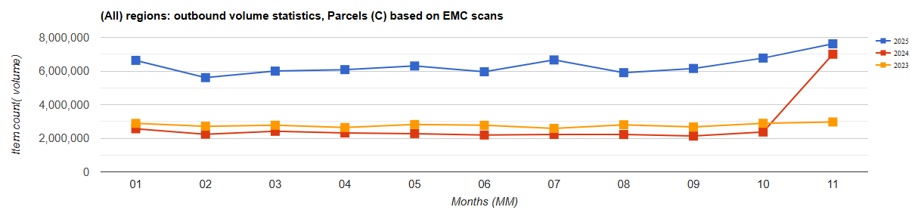
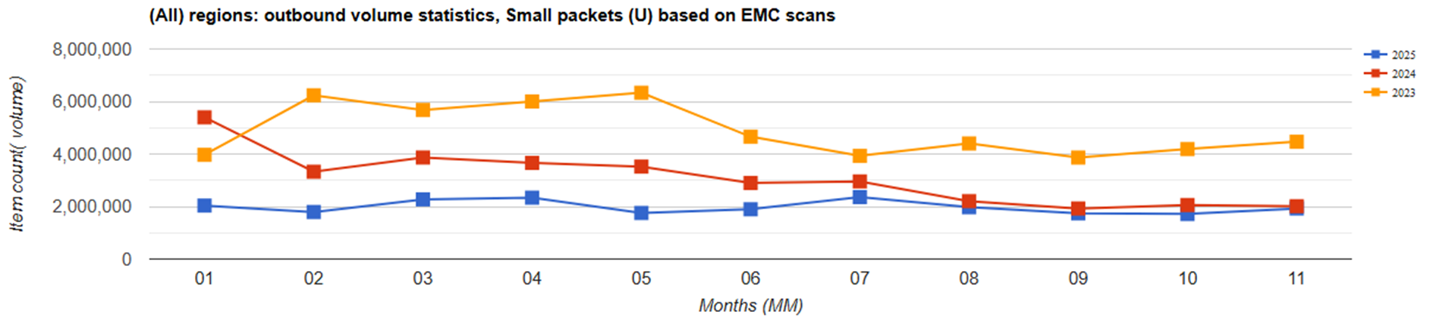
الإحصاءات العالمية فيما يتعلق بالكمية

Slide 78
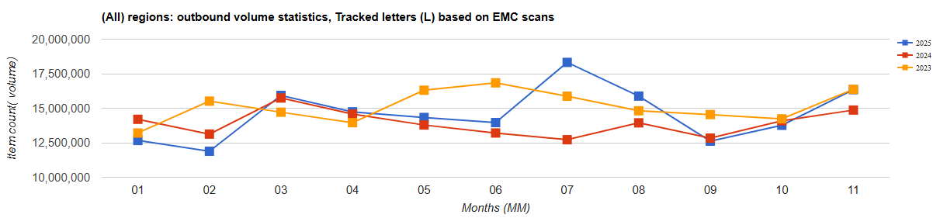
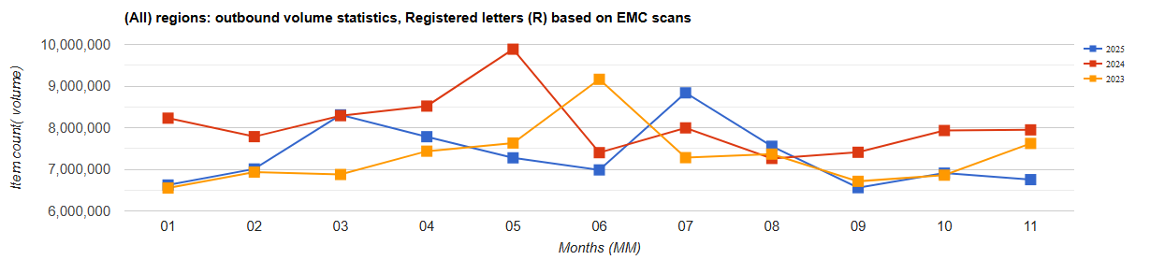
الإحصاءات العالمية فيما يتعلق بالكمية

Slide 79
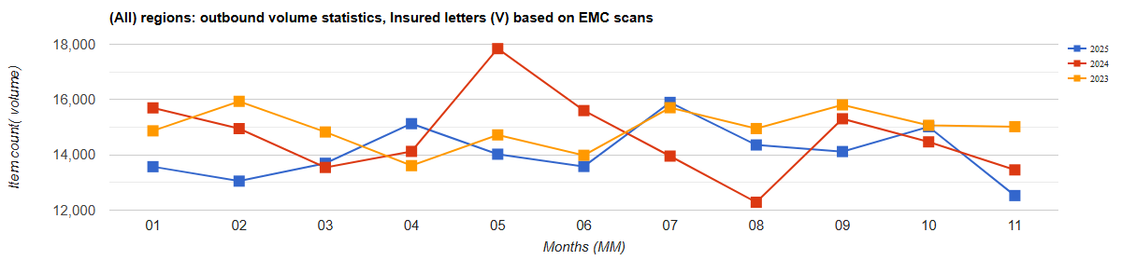
الإحصاءات العالمية فيما يتعلق بالكمية

Slide 80
شكراً لكم
السيد شكري الليلي، مدير برنامج تنفيذ الخدمات المادية وبناء القدرات
ellilic@upu.int

Slide 81
حصة الأسئلة والأجوبة
رسم معالم مستقبل الخدمات البريدية: التحديثات التنظيمية للاتحاد البريدي العالمي والابتكارات في مجال تكنولوجيا المعلومات التي تنطوي على حلول خدمة التوزيع المدفوع الرسوم
الاتحاد البريدي العالمي - مديرية العمليات البريدية DOP.EPSI))

Slide 82
الدعم والتوجيه

Slide 83
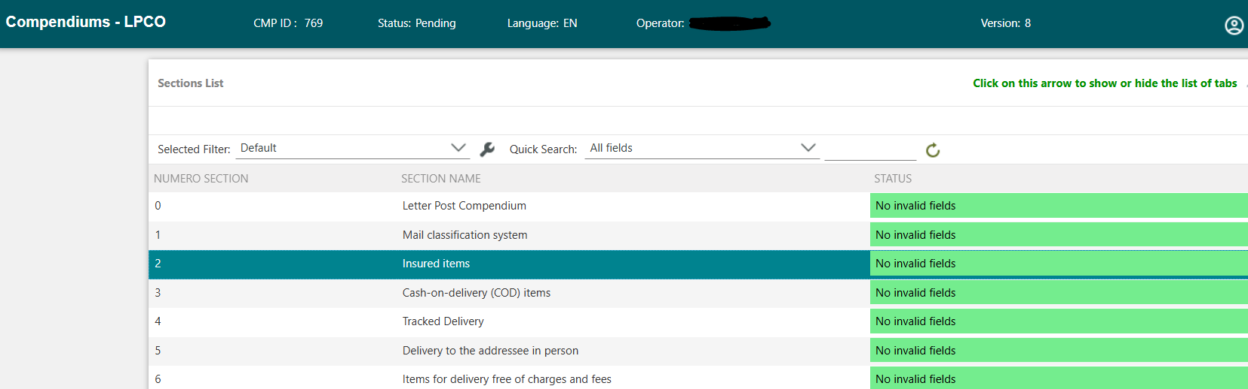
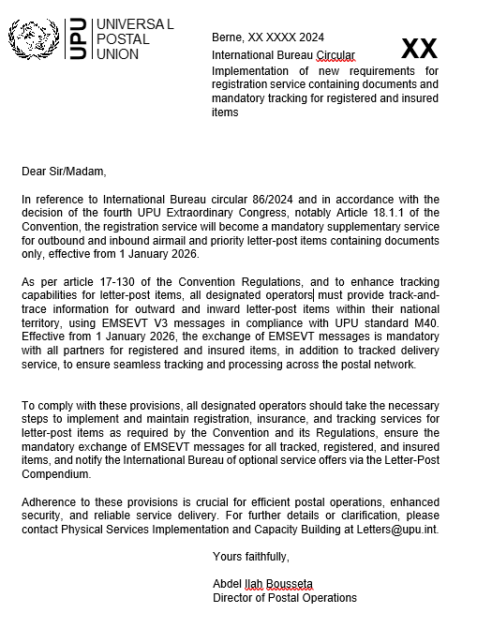
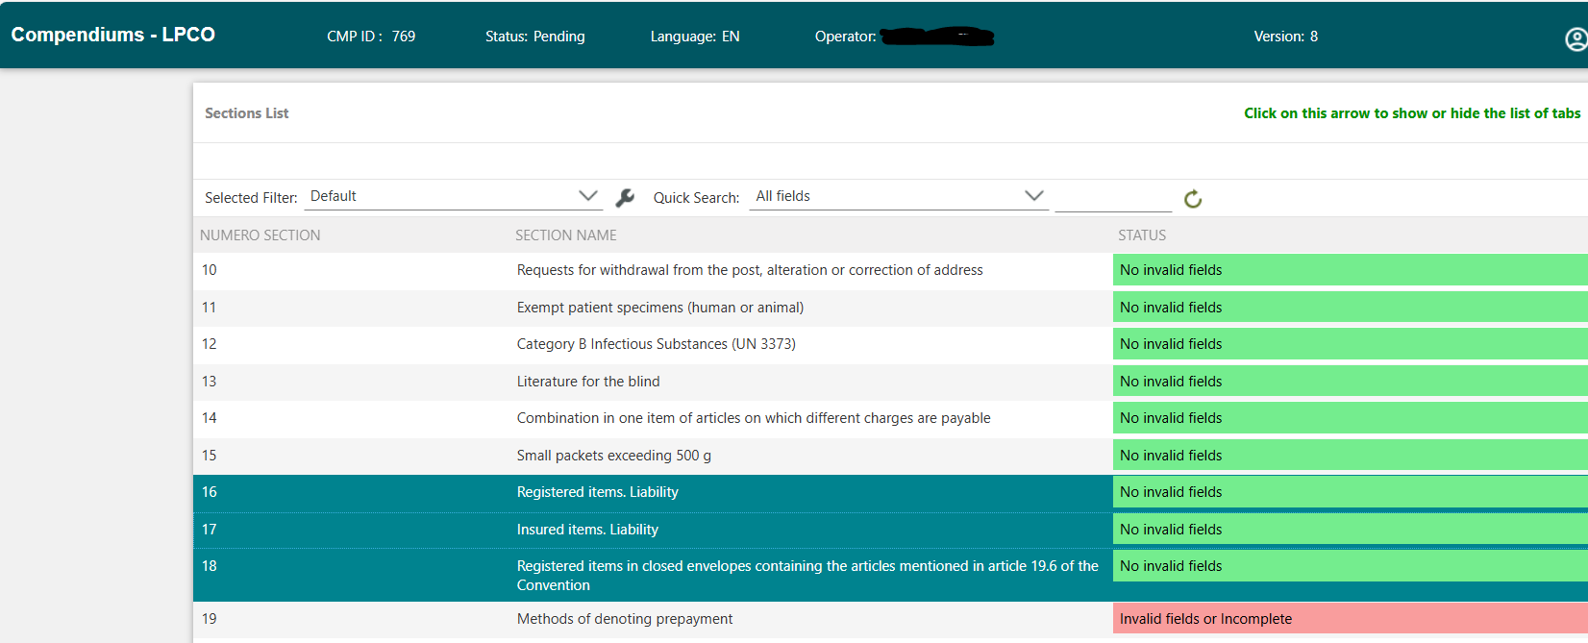
صياغة منشور المكتب الدولي وتحديث مجموعة بريد الرسائل على الإنترنت
مشروع

Slide 84
لطرح أي أسئلة إضافية أو الحصول على معلومات أخرى، يرجى ألا تترددوا في الاتصال بنا:
letters@upu.int
بناء القدرات:
poc.psdeig.secretariat@upu.int
الخدمات المادية:
information.qs@upu.int
نوعية الخدمة:
dprm-ppre-rem@upu.int
الأجور:
central.accounting@upu.int
المحاسبة:
compliance.standards@upu.int
الامتثال لمعايير التبادل الإلكتروني للبيانات:
support.upu.int
الدعم التقني:

Slide 85
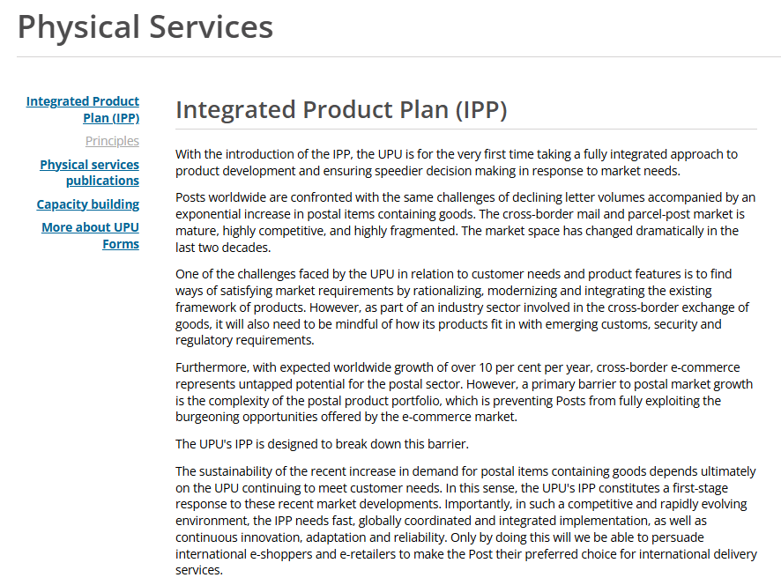
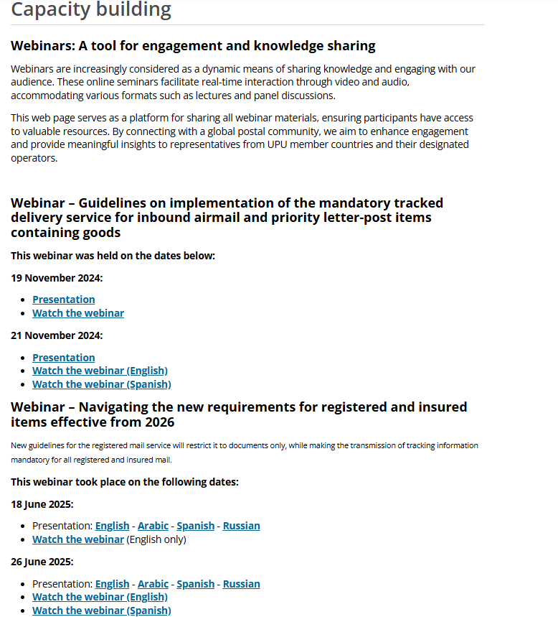
أدوات الحلقات الدراسية الشبكية...
www.upu.int/en/Postal-Solutions/Programmes-Services/Remuneration/Terminal-Dues

Slide 86
شكراً لكم.
السيد ديفيد بيلكنجتون، منسق معني بتنمية الخدمات المادية والمسائل المتعلقة بمجلس الاستثمار البريدي
pilkingtond@upu.int

Slide 87
شكرا لكم! نقدر اهتمامكم! لطرح أي أسئلة إضافية أو الحصول على معلومات أخرى، يرجى ألا تترددوا في الاتصال بنا على الموقع الشبكي: POC.PSDEIG.secretariat@upu.int

